Slide 1
Symposium grippe et virus respiratoire
Session 2 – Prise en charge des infections respiratoires virales
Tester, traiter, vacciner, isoler, masquer, aérer, former, informer...
Les multiples rôles du généraliste
face aux infections respiratoires virales
Dr Michaël Rochoy (médecin généraliste – 62, Outreau)
michael.rochoy@gmail.com
Pas de conflit d’intérêt financier en lien avec cette présentation (Les références ne seront aucunement exhaustives…)
Prise en charge en soins primaires : place des TROD + avis HAS, mesures barrières, qui et quand adresser aux urgences…

Slide 2
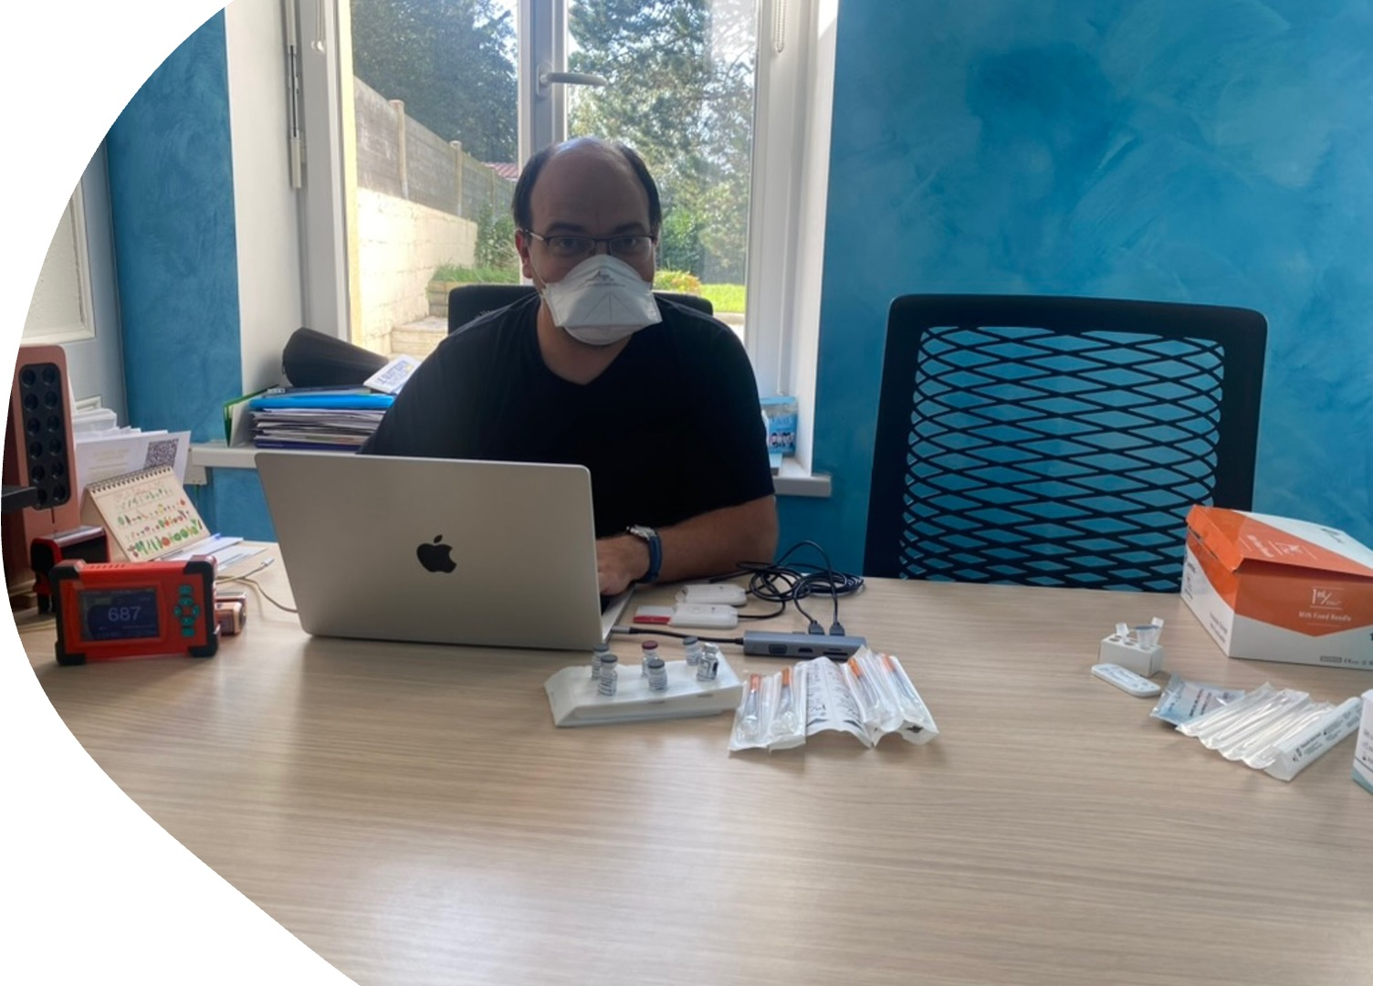
Jusque là, tout allait bien…

Slide 3
Quand soudain… un patient atteint d’infection respiratoire virale !

Slide 4
Intérêt des TROD antigéniques COVID + grippe (HAS) :
Pas démontré à l’échelon individuel (performance diag ?)
Possible intérêt populationnel : réduire AB, 2è consult ?
https://www.has-sante.fr/jcms/p_3444489/fr/interet-des-tests-rapides-d-orientation-diagnostique-trod-antigeniques-covid/grippe-et-covid/grippe/vrs-en-ville
HAS recommande : Se ≥ 80 %, Sp ≥ 99 % (population, temporalité…)
https://www.has-sante.fr/jcms/p_3444489/fr/interet-des-tests-rapides-d-orientation-diagnostique-trod-antigeniques-covid/grippe-et-covid/grippe/vrs-en-ville
Temporalité variable : J2 pour grippe, J4 pour COVID…
https://academic.oup.com/cid/advance-article/doi/10.1093/cid/ciad582/7285011?login=false

Slide 5
Intérêt des TROD antigéniques COVID + grippe (HAS) :
Pas démontré à l’échelon individuel (performance diag ?)
Possible intérêt populationnel : réduire AB, 2è consult ?
https://www.has-sante.fr/jcms/p_3444489/fr/interet-des-tests-rapides-d-orientation-diagnostique-trod-antigeniques-covid/grippe-et-covid/grippe/vrs-en-ville
HAS recommande : Se ≥ 80 %, Sp ≥ 99 % (population, temporalité…)
https://www.has-sante.fr/jcms/p_3444489/fr/interet-des-tests-rapides-d-orientation-diagnostique-trod-antigeniques-covid/grippe-et-covid/grippe/vrs-en-ville
Temporalité variable : J2 pour grippe, J4 pour COVID…
https://academic.oup.com/cid/advance-article/doi/10.1093/cid/ciad582/7285011?login=false
Incitation aux mesures barrières ? (mais tardif…)
Informer sur l’épidémiologie ? (la pandémie n’est pas finie)
Intérêt économique vis-à-vis de date de rappel vaccinal ?
Suivi de l’efficacité vaccinale ? (études Epi-Phare : PCR)
Déclarer une maladie obligatoire ? (PCR)
Criblage ? (PCR)
… tests poolés pour limiter les contaminations ?
Décision médicale partagée… mais complexe !

Slide 6
Intérêt des TROD antigéniques COVID + grippe (HAS) :
Pas démontré à l’échelon individuel (performance diag ?)
Possible intérêt populationnel : réduire AB, 2è consult ?
https://www.has-sante.fr/jcms/p_3444489/fr/interet-des-tests-rapides-d-orientation-diagnostique-trod-antigeniques-covid/grippe-et-covid/grippe/vrs-en-ville
HAS recommande : Se ≥ 80 %, Sp ≥ 99 % (population, temporalité…)
https://www.has-sante.fr/jcms/p_3444489/fr/interet-des-tests-rapides-d-orientation-diagnostique-trod-antigeniques-covid/grippe-et-covid/grippe/vrs-en-ville
Temporalité variable : J2 pour grippe, J4 pour COVID…
https://academic.oup.com/cid/advance-article/doi/10.1093/cid/ciad582/7285011?login=false
Incitation aux mesures barrières ? (mais tardif…)
Informer sur l’épidémiologie ? (la pandémie n’est pas finie)
Intérêt économique vis-à-vis de date de rappel vaccinal ?
Suivi de l’efficacité vaccinale ? (études Epi-Phare : PCR)
Déclarer une maladie obligatoire ? (PCR)
Criblage ? (PCR)
… tests poolés pour limiter les contaminations ?
Décision médicale partagée… mais complexe !

Slide 7
Incitation aux mesures barrières ? (mais tardif…)
Informer sur l’épidémiologie ? (la pandémie n’est pas finie)
Suivi de l’efficacité vaccinale ? (études Epi-Phare : PCR)
Déclarer une maladie obligatoire ? (PCR)
Criblage ? (PCR)
Tests poolés pour éviction ?
Décision médicale partagée… mais complexe !
Place du PAXLOVID (Nirmatrelvir-Ritonavir) en 2023 en France :
COVID-19 + depuis moins de 5 jours à risque de forme grave, ne nécessitant pas supplémentation O2 :
Immunodéprimé (quel que soit âge, statut)
Comorbidité à haut risque (ou âge > 60 ans) ET schéma incomplet
Hors grossesse, allaitement, insuff rénale/hép sévère et médicaments inducteur/dépendant CYP3A4 : ticagrelor, apixaban (AE)…
DGS-Urgent N°2022_80 : Dispositif d'appui à la prescription de PAXLOVID®
HAS - réponse rapide - Traitement par antiviral des patients à risque de forme grave de la Covid-19 - janvier 2022
Société française de Pharmacologie et de Thérapeutique - 4/02/2022
Efficace surtout si à très haut risque, immunodéprimés
Dormuth CR, Kim JD, Fisher A, Piszczek J, Kuo IF. Nirmatrelvir-Ritonavir and COVID-19 Mortality and Hospitalization Among Patients With Vulnerability to COVID-19 Complications. JAMA Netw Open. 2023;6(10):e2336678
Pas d’autre traitement antiviral spécifique en MG (grippe, VRS, etc.)

Slide 8
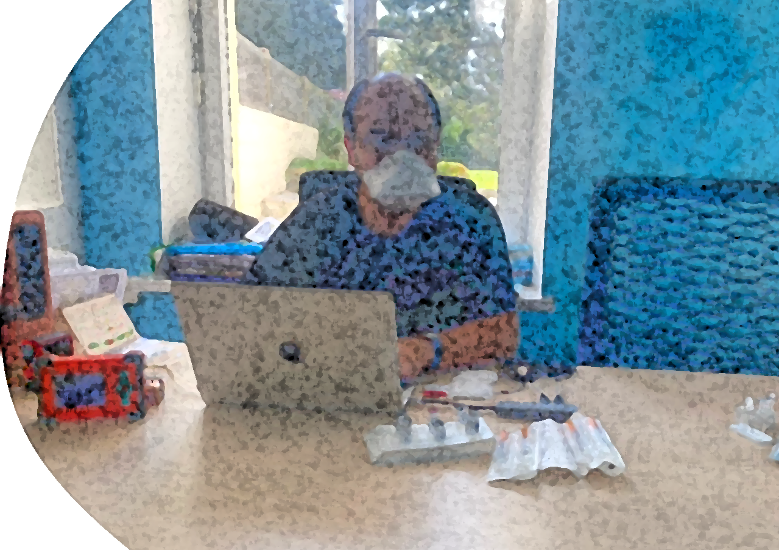
Place du PAXLOVID (Nirmatrelvir-Ritonavir) en 2023 en France :
COVID-19 + depuis moins de 5 jours à risque de forme grave, ne nécessitant pas supplémentation O2 :
Immunodéprimé (quel que soit âge, statut)
Comorbidité à haut risque (ou âge > 60 ans) ET schéma incomplet
Hors grossesse, allaitement, insuff rénale/hép sévère et médicaments inducteur/dépendant CYP3A4 : ticagrelor, apixaban (AE)…
DGS-Urgent N°2022_80 : Dispositif d'appui à la prescription de PAXLOVID®
HAS - réponse rapide - Traitement par antiviral des patients à risque de forme grave de la Covid-19 - janvier 2022
Société française de Pharmacologie et de Thérapeutique - 4/02/2022
Efficace surtout si à très haut risque, immunodéprimés
Dormuth CR, Kim JD, Fisher A, Piszczek J, Kuo IF. Nirmatrelvir-Ritonavir and COVID-19 Mortality and Hospitalization Among Patients With Vulnerability to COVID-19 Complications. JAMA Netw Open. 2023;6(10):e2336678
Pas d’autre traitement antiviral spécifique en MG (grippe, VRS, etc.)
Quel que soit le virus respiratoire :
INDIVIDUEL : symptomatique (paracétamol…), lutter contre la iatrogénie (notamment ne pas prescrire à tort : HCQ, AZT, CSI hors asthme, etc.)
Si O2 = urgences
Boulware, David R., et al. "Inhaled Fluticasone Furoate for Outpatient Treatment of Covid-19." New England Journal of Medicine 389.12 (2023): 1085-1095.
POPULATIONNEL : isolement des voies respiratoires si symptomatique (masque, aération, limiter les brassages, télétravail, arrêt de travail, etc.)
PREVENTIF : vacciner (grippe, COVID… VRS ?) ; isolement des voies respiratoires quand possible (lieux de soins, transports en commun…)

Slide 9
Place du PAXLOVID (Nirmatrelvir-Ritonavir) en 2023 en France :
COVID-19 + depuis moins de 5 jours à risque de forme grave, ne nécessitant pas supplémentation O2 :
Immunodéprimé (quel que soit âge, statut)
Comorbidité à haut risque (ou âge > 60 ans) ET schéma incomplet
Hors grossesse, allaitement, insuff rénale/hép sévère et médicaments inducteur/dépendant CYP3A4 : ticagrelor, apixaban (AE)…
DGS-Urgent N°2022_80 : Dispositif d'appui à la prescription de PAXLOVID®
HAS - réponse rapide - Traitement par antiviral des patients à risque de forme grave de la Covid-19 - janvier 2022
Société française de Pharmacologie et de Thérapeutique - 4/02/2022
Efficace surtout si à très haut risque, immunodéprimés
Dormuth CR, Kim JD, Fisher A, Piszczek J, Kuo IF. Nirmatrelvir-Ritonavir and COVID-19 Mortality and Hospitalization Among Patients With Vulnerability to COVID-19 Complications. JAMA Netw Open. 2023;6(10):e2336678
Pas d’autre traitement antiviral spécifique en MG (grippe, VRS, etc.)
Quel que soit le virus respiratoire :
INDIVIDUEL : symptomatique (paracétamol…), lutter contre la iatrogénie (notamment ne pas prescrire à tort : HCQ, AZT, CSI hors asthme, etc.)
Si O2 = urgences
Boulware, David R., et al. "Inhaled Fluticasone Furoate for Outpatient Treatment of Covid-19." New England Journal of Medicine 389.12 (2023): 1085-1095.
POPULATIONNEL : isolement des voies respiratoires si symptomatique (masque, aération, limiter les brassages, télétravail, arrêt de travail, etc.)
PREVENTIF : vacciner (grippe, COVID… VRS ?) ; isolement des voies respiratoires quand possible (lieux de soins, transports en commun…)

Slide 10
Empirique, études épidémiologiques, RCT… : les vaccins sont efficaces, avec une balance bénéfice-risque favorable
Réduction de formes graves / mortalité (COVID, grippe, VRS)
Bohnert AS, Kumbier K, Rowneki M, et al. Adverse outcomes of SARS-CoV-2 infection with delta and omicron variants in vaccinated versus unvaccinated US veterans: retrospective cohort study. BMJ. 2023 May 23;381:e074521.
Havers FP, Pham H, Taylor CA, et al. COVID-19-Associated Hospitalizations Among Vaccinated and Unvaccinated Adults 18 Years or Older in 13 US States, January 2021 to April 2022. JAMA Intern Med. 2022 Oct 1;182(10):1071-1081.
Thompson MG, Stenehjem E, Grannis S, Ball SW, Naleway AL, Ong TC, DeSilva MB, Natarajan K, Bozio CH, Lewis N, Dascomb K, Dixon BE, Birch RJ, Irving SA, Rao S, Kharbanda E, Han J, Reynolds S, Goddard K, Grisel N, Fadel WF, Levy ME et al. Effectiveness of Covid-19 Vaccines in Ambulatory and Inpatient Care Settings. N Engl J Med. 2021 Oct 7;385(15):1355-1371. Ferdinands JM, Thompson MG, Blanton L, Spencer S, Grant L, Fry AM. Does influenza vaccination attenuate the severity of breakthrough infections? A narrative review and recommendations for further research. Vaccine. 2021 Jun 23;39(28):3678-3695.
Diminution du risque de COVID long (y compris pédiatrique), complications CV ; symptômes, transmission
Jiang J, Chan L, Kauffman J, Narula J, Charney AW, Oh W, Nadkarni G; N3C Consortium. Impact of Vaccination on Major Adverse Cardiovascular Events in Patients With COVID-19 Infection. J Am Coll Cardiol. 2023 Jan 27;81(9):928–30 ; cohorte PROTECT : https://www.cdc.gov/vaccines/acip/meetings/downloads/slides-2023-09-12/04-COVID-Saydah-508.pdf
Singanayagam A, Hakki S, Dunning J, et al. Community transmission and viral load kinetics of the SARS-CoV-2 delta (B.1.617.2) variant in vaccinated and unvaccinated individuals in the UK: a prospective, longitudinal, cohort study. Lancet Infect Dis. 2022 Feb;22(2):183-195.
(les flacons sont retournés au frais juste après la photo !)

Slide 11
Vacciner : oui
Mais avec quel temps, quand nous sommes surchargés par le suivi chronique ET la libre circulation virale, dans un contexte de faible démographie médicale ?
Empirique, études épidémiologiques, RCT… : les vaccins sont efficaces, avec une balance bénéfice-risque favorable
Réduction de formes graves / mortalité (COVID, grippe, VRS)
Bohnert AS, Kumbier K, Rowneki M, et al. Adverse outcomes of SARS-CoV-2 infection with delta and omicron variants in vaccinated versus unvaccinated US veterans: retrospective cohort study. BMJ. 2023 May 23;381:e074521.
Havers FP, Pham H, Taylor CA, et al. COVID-19-Associated Hospitalizations Among Vaccinated and Unvaccinated Adults 18 Years or Older in 13 US States, January 2021 to April 2022. JAMA Intern Med. 2022 Oct 1;182(10):1071-1081.
Thompson MG, Stenehjem E, Grannis S, Ball SW, Naleway AL, Ong TC, DeSilva MB, Natarajan K, Bozio CH, Lewis N, Dascomb K, Dixon BE, Birch RJ, Irving SA, Rao S, Kharbanda E, Han J, Reynolds S, Goddard K, Grisel N, Fadel WF, Levy ME et al. Effectiveness of Covid-19 Vaccines in Ambulatory and Inpatient Care Settings. N Engl J Med. 2021 Oct 7;385(15):1355-1371. Ferdinands JM, Thompson MG, Blanton L, Spencer S, Grant L, Fry AM. Does influenza vaccination attenuate the severity of breakthrough infections? A narrative review and recommendations for further research. Vaccine. 2021 Jun 23;39(28):3678-3695.
Diminution du risque de COVID long (y compris pédiatrique), complications CV ; symptômes, transmission
Jiang J, Chan L, Kauffman J, Narula J, Charney AW, Oh W, Nadkarni G; N3C Consortium. Impact of Vaccination on Major Adverse Cardiovascular Events in Patients With COVID-19 Infection. J Am Coll Cardiol. 2023 Jan 27;81(9):928–30 ; cohorte PROTECT : https://www.cdc.gov/vaccines/acip/meetings/downloads/slides-2023-09-12/04-COVID-Saydah-508.pdf
Singanayagam A, Hakki S, Dunning J, et al. Community transmission and viral load kinetics of the SARS-CoV-2 delta (B.1.617.2) variant in vaccinated and unvaccinated individuals in the UK: a prospective, longitudinal, cohort study. Lancet Infect Dis. 2022 Feb;22(2):183-195.
(les flacons sont retournés au frais juste après la photo !)

Slide 12
Vacciner : oui
Mais avec quel temps, quand nous sommes surchargés par le suivi chronique ET la libre circulation virale, dans un contexte de faible démographie médicale ?
Empirique, études épidémiologiques, RCT… : les vaccins sont efficaces, avec une balance bénéfice-risque favorable
Réduction de formes graves / mortalité (COVID, grippe, VRS)
Bohnert AS, Kumbier K, Rowneki M, et al. Adverse outcomes of SARS-CoV-2 infection with delta and omicron variants in vaccinated versus unvaccinated US veterans: retrospective cohort study. BMJ. 2023 May 23;381:e074521.
Havers FP, Pham H, Taylor CA, et al. COVID-19-Associated Hospitalizations Among Vaccinated and Unvaccinated Adults 18 Years or Older in 13 US States, January 2021 to April 2022. JAMA Intern Med. 2022 Oct 1;182(10):1071-1081.
Thompson MG, Stenehjem E, Grannis S, Ball SW, Naleway AL, Ong TC, DeSilva MB, Natarajan K, Bozio CH, Lewis N, Dascomb K, Dixon BE, Birch RJ, Irving SA, Rao S, Kharbanda E, Han J, Reynolds S, Goddard K, Grisel N, Fadel WF, Levy ME et al. Effectiveness of Covid-19 Vaccines in Ambulatory and Inpatient Care Settings. N Engl J Med. 2021 Oct 7;385(15):1355-1371. Ferdinands JM, Thompson MG, Blanton L, Spencer S, Grant L, Fry AM. Does influenza vaccination attenuate the severity of breakthrough infections? A narrative review and recommendations for further research. Vaccine. 2021 Jun 23;39(28):3678-3695.
Diminution du risque de COVID long (y compris pédiatrique), complications CV ; symptômes, transmission
Jiang J, Chan L, Kauffman J, Narula J, Charney AW, Oh W, Nadkarni G; N3C Consortium. Impact of Vaccination on Major Adverse Cardiovascular Events in Patients With COVID-19 Infection. J Am Coll Cardiol. 2023 Jan 27;81(9):928–30 ; cohorte PROTECT : https://www.cdc.gov/vaccines/acip/meetings/downloads/slides-2023-09-12/04-COVID-Saydah-508.pdf
Singanayagam A, Hakki S, Dunning J, et al. Community transmission and viral load kinetics of the SARS-CoV-2 delta (B.1.617.2) variant in vaccinated and unvaccinated individuals in the UK: a prospective, longitudinal, cohort study. Lancet Infect Dis. 2022 Feb;22(2):183-195.
(les flacons sont retournés au frais juste après la photo !)

Slide 14
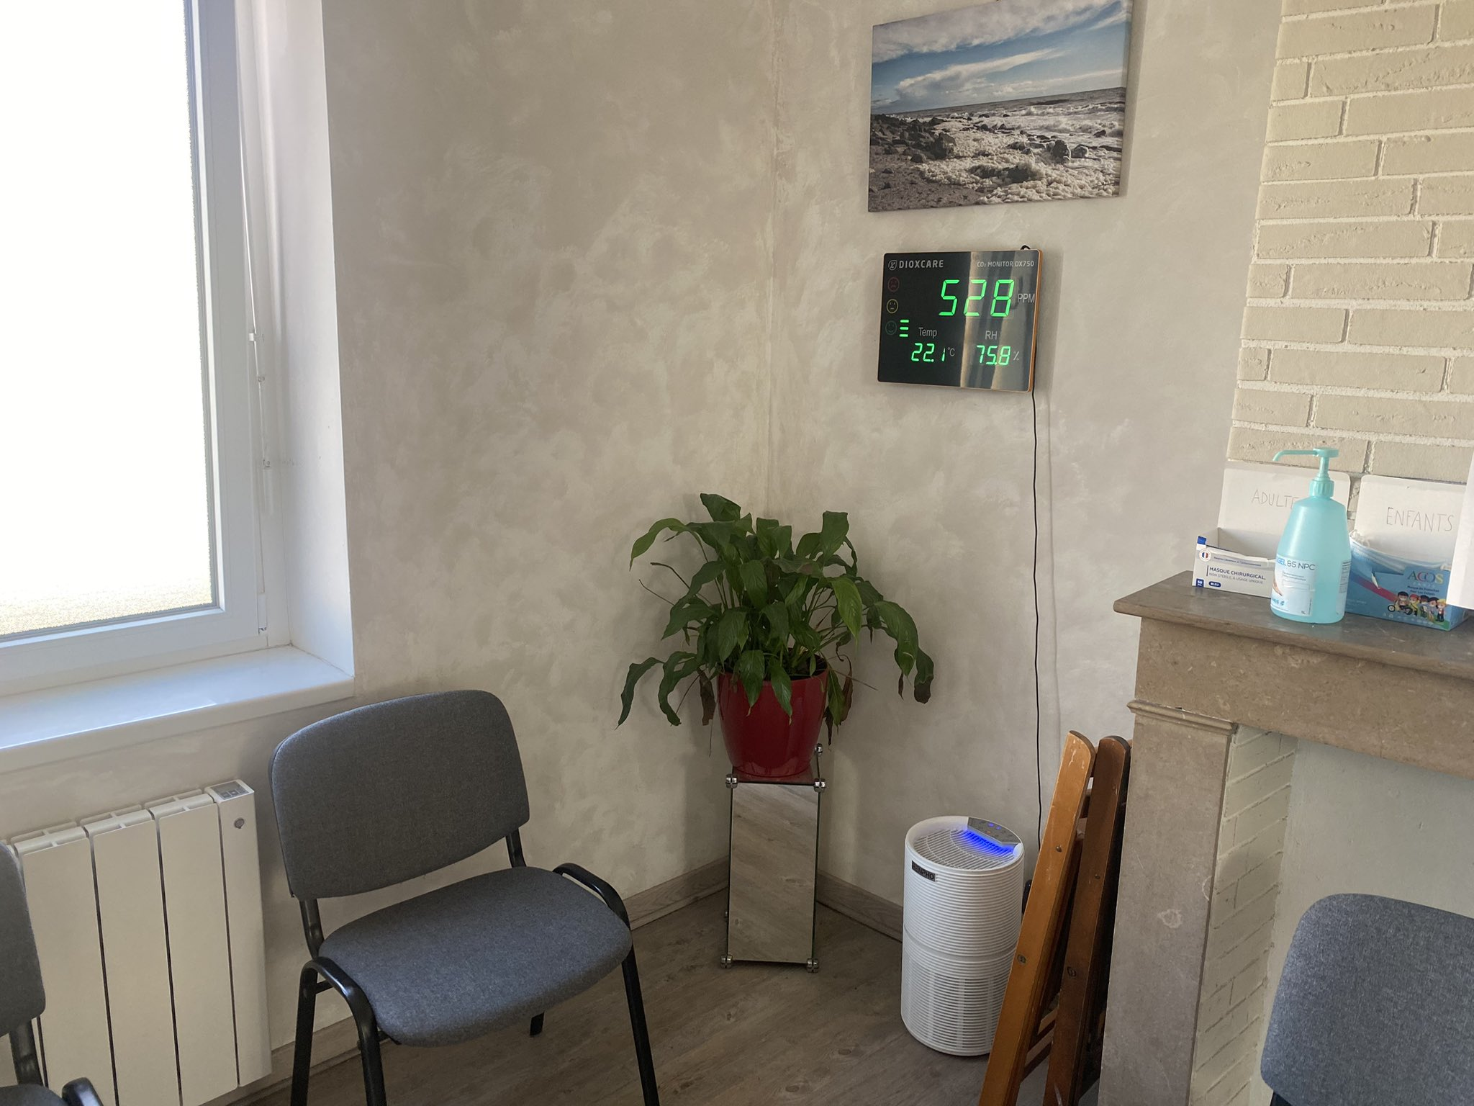

Slide 15
Empirique : les masques sont efficaces (contre COVID, grippe, VRS…)
Expérimental : les masques sont efficaces
Arumuru V, Pasa J, Samantaray SS. Experimental visualization of sneezing and efficacy of face masks and shields. Phys Fluids 2020;32:115129.
Wendling J-M, Fabacher T, Pébaÿ P-P, Cosperec I, Rochoy M. Experimental Efficacy of the Face Shield and the Mask against Emitted and Potentially Received Particles. Int J Environ Res Public Health 2021;18:1942.
Lio CF, Cheong HH, Lei CI, Lo IL, Yao L, Lam C, et al. Effectiveness of personal protective health behaviour against COVID-19. BMC Public Health 2021;21:827.
Epidémiologique rétrospectif : les masques sont efficaces
Bagheri G, Thiede B, Hejazi B, Schlenczek O, Bodenschatz E. An upper bound on one-to-one exposure to infectious human respiratory particles. Proc Natl Acad Sci 2021;118:e2110117118.
Talic S, Shah S, Wild H, Gasevic D, Maharaj A, Ademi Z, et al. Effectiveness of public health measures in reducing the incidence of covid-19, SARS-CoV-2 transmission, and covid-19 mortality:
systematic review and meta-analysis. BMJ 2021;375:e068302.
Wang Y, Tian H, Zhang L, Zhang M, Guo D, Wu W, et al. Reduction of secondary transmission of SARS-CoV-2 in households by face mask use, disinfection and social distancing: a cohort study
in Beijing, China. BMJ Glob Health 2020;5:e002794.
Mitze T, Kosfeld R, Rode J, Wälde K. Face Masks Considerably Reduce COVID-19 Cases in Germany: A Synthetic Control Method Approach. 2020.
Bartsch SM, O’Shea KJ, Chin KL, Strych U, Ferguson MC, Bottazzi ME, et al. Maintaining face mask use before and after achieving different COVID-19 vaccination coverage levels: a modelling
study. Lancet Public Health 2022;7:e356–65.
Boutzoukas AE, Zimmerman KO, Inkelas M, Brookhart MA, Benjamin DK Sr, Butteris S, et al. School Masking Policies and Secondary SARS-CoV-2 Transmission. Pediatrics
2022;149:e2022056687.
Epidémiologie prospectif : les masques sont efficaces
Abaluck J, Kwong LH, Styczynski A, Haque A, Kabir MdA, Bates-Jefferys E, et al. Impact of community masking on COVID-19: A cluster-randomized trial in Bangladesh. Science 2021;375:eabi9069.
Vie réelle : le masque est efficace (et le retrait à l’école augmente les cas)
ComCor : Etude des facteurs sociodémographiques, comportements et pratiques associés à l’infection par le SARS-CoV-2. Inst Pasteur 2021
Rochoy M, Zeno E, Depagne C, Serrano B, Baubet T, Billy E, et al. Port du masque dès 6 ans en France contre la propagation de la COVID-19 dans les écoles Wearing masks from the age of 6 in France against the spread of COVID-19 in schools. Exercer 2021;169:33–9.
Krishnamachari B, Morris A, Zastrow D, Dsida A, Harper B, Santella AJ. The role of mask mandates, stay at home orders and school closure in curbing the COVID-19 pandemic prior to vaccination. Am J Infect Control 2021;
Cowger TL, Murray EJ, Clarke J, Bassett MT, Ojikutu BO, Sánchez SM, et al. Lifting Universal Masking in Schools — Covid-19 Incidence among Students and Staff. N Engl J Med 2022;387:1935–46
Liu X, Xu X, Li G, Xu X, Sun Y, Wang F, et al. Differential impact of non-pharmaceutical public health interventions on COVID-19 epidemics in the United States. BMC Public Health 2021;21:965.
Chang S, Pierson E, Koh PW, Gerardin J, Redbird B, Grusky D, et al. Mobility network models of COVID-19 explain inequities and inform reopening. Nature 2020:1–8.
Leech G, Rogers-Smith C, Monrad JT, Sandbrink JB, Snodin B, Zinkov R, et al. Mask wearing in community settings reduces SARS-CoV-2 transmission. Proc Natl Acad Sci 2022;119:e2119266119.
Gurbaxani BM, Hill AN, Paul P, Prasad PV, Slayton RB. Evaluation of different types of face masks to limit the spread of SARS-CoV-2: a modeling study. Sci Rep 2022;12:8630.
Consensus autour du port de masque
Sachs JD, Karim SSA, Aknin L, Allen J, Brosbøl K, Colombo F, et al. The Lancet Commission on lessons for the future from the COVID-19 pandemic. The Lancet 2022;400:1224–80.
Lazarus JV, Romero D, Kopka CJ, Karim SA, Abu-Raddad LJ, Almeida G, et al. A multinational Delphi consensus to end the COVID-19 public health threat. Nature 2022;611:332–45.
Principale barrière : la norme sociale
Li H, Yuan K, Sun Y-K, Zheng Y-B, Xu Y-Y, Su S-Z, et al. Efficacy and practice of facemask use in general population: a systematic review and meta-analysis. Transl Psychiatry 2022;12:1–15
A aucun moment pendant la pandémie, il n’y a eu de seuil fixé de (re)prise du masque.
Au cabinet : port de masque chirurgical par patients ; FFP2 par médecin.

Slide 16
Empirique : les masques sont efficaces (contre COVID, grippe, VRS…)
Expérimental : les masques sont efficaces
Arumuru V, Pasa J, Samantaray SS. Experimental visualization of sneezing and efficacy of face masks and shields. Phys Fluids 2020;32:115129.
Wendling J-M, Fabacher T, Pébaÿ P-P, Cosperec I, Rochoy M. Experimental Efficacy of the Face Shield and the Mask against Emitted and Potentially Received Particles. Int J Environ Res Public Health 2021;18:1942.
Lio CF, Cheong HH, Lei CI, Lo IL, Yao L, Lam C, et al. Effectiveness of personal protective health behaviour against COVID-19. BMC Public Health 2021;21:827.
Epidémiologique rétrospectif : les masques sont efficaces
Bagheri G, Thiede B, Hejazi B, Schlenczek O, Bodenschatz E. An upper bound on one-to-one exposure to infectious human respiratory particles. Proc Natl Acad Sci 2021;118:e2110117118.
Talic S, Shah S, Wild H, Gasevic D, Maharaj A, Ademi Z, et al. Effectiveness of public health measures in reducing the incidence of covid-19, SARS-CoV-2 transmission, and covid-19 mortality:
systematic review and meta-analysis. BMJ 2021;375:e068302.
Wang Y, Tian H, Zhang L, Zhang M, Guo D, Wu W, et al. Reduction of secondary transmission of SARS-CoV-2 in households by face mask use, disinfection and social distancing: a cohort study
in Beijing, China. BMJ Glob Health 2020;5:e002794.
Mitze T, Kosfeld R, Rode J, Wälde K. Face Masks Considerably Reduce COVID-19 Cases in Germany: A Synthetic Control Method Approach. 2020.
Bartsch SM, O’Shea KJ, Chin KL, Strych U, Ferguson MC, Bottazzi ME, et al. Maintaining face mask use before and after achieving different COVID-19 vaccination coverage levels: a modelling
study. Lancet Public Health 2022;7:e356–65.
Boutzoukas AE, Zimmerman KO, Inkelas M, Brookhart MA, Benjamin DK Sr, Butteris S, et al. School Masking Policies and Secondary SARS-CoV-2 Transmission. Pediatrics
2022;149:e2022056687.
Epidémiologie prospectif : les masques sont efficaces
Abaluck J, Kwong LH, Styczynski A, Haque A, Kabir MdA, Bates-Jefferys E, et al. Impact of community masking on COVID-19: A cluster-randomized trial in Bangladesh. Science 2021;375:eabi9069.
Vie réelle : le masque est efficace (et le retrait à l’école augmente les cas)
ComCor : Etude des facteurs sociodémographiques, comportements et pratiques associés à l’infection par le SARS-CoV-2. Inst Pasteur 2021
Rochoy M, Zeno E, Depagne C, Serrano B, Baubet T, Billy E, et al. Port du masque dès 6 ans en France contre la propagation de la COVID-19 dans les écoles Wearing masks from the age of 6 in France against the spread of COVID-19 in schools. Exercer 2021;169:33–9.
Krishnamachari B, Morris A, Zastrow D, Dsida A, Harper B, Santella AJ. The role of mask mandates, stay at home orders and school closure in curbing the COVID-19 pandemic prior to vaccination. Am J Infect Control 2021;
Cowger TL, Murray EJ, Clarke J, Bassett MT, Ojikutu BO, Sánchez SM, et al. Lifting Universal Masking in Schools — Covid-19 Incidence among Students and Staff. N Engl J Med 2022;387:1935–46
Liu X, Xu X, Li G, Xu X, Sun Y, Wang F, et al. Differential impact of non-pharmaceutical public health interventions on COVID-19 epidemics in the United States. BMC Public Health 2021;21:965.
Chang S, Pierson E, Koh PW, Gerardin J, Redbird B, Grusky D, et al. Mobility network models of COVID-19 explain inequities and inform reopening. Nature 2020:1–8.
Leech G, Rogers-Smith C, Monrad JT, Sandbrink JB, Snodin B, Zinkov R, et al. Mask wearing in community settings reduces SARS-CoV-2 transmission. Proc Natl Acad Sci 2022;119:e2119266119.
Gurbaxani BM, Hill AN, Paul P, Prasad PV, Slayton RB. Evaluation of different types of face masks to limit the spread of SARS-CoV-2: a modeling study. Sci Rep 2022;12:8630.
Consensus autour du port de masque
Sachs JD, Karim SSA, Aknin L, Allen J, Brosbøl K, Colombo F, et al. The Lancet Commission on lessons for the future from the COVID-19 pandemic. The Lancet 2022;400:1224–80.
Lazarus JV, Romero D, Kopka CJ, Karim SA, Abu-Raddad LJ, Almeida G, et al. A multinational Delphi consensus to end the COVID-19 public health threat. Nature 2022;611:332–45.
Principale barrière : la norme sociale et l’incertitude
Li H, Yuan K, Sun Y-K, Zheng Y-B, Xu Y-Y, Su S-Z, et al. Efficacy and practice of facemask use in general population: a systematic review and meta-analysis. Transl Psychiatry 2022;12:1–15
A aucun moment pendant la pandémie, il n’y a eu de seuil fixé de (re)prise du masque.

Slide 17
Empirique : les masques sont efficaces (contre COVID, grippe, VRS…)
Expérimental : les masques sont efficaces
Arumuru V, Pasa J, Samantaray SS. Experimental visualization of sneezing and efficacy of face masks and shields. Phys Fluids 2020;32:115129.
Wendling J-M, Fabacher T, Pébaÿ P-P, Cosperec I, Rochoy M. Experimental Efficacy of the Face Shield and the Mask against Emitted and Potentially Received Particles. Int J Environ Res Public Health 2021;18:1942.
Lio CF, Cheong HH, Lei CI, Lo IL, Yao L, Lam C, et al. Effectiveness of personal protective health behaviour against COVID-19. BMC Public Health 2021;21:827.
Epidémiologique rétrospectif : les masques sont efficaces
Bagheri G, Thiede B, Hejazi B, Schlenczek O, Bodenschatz E. An upper bound on one-to-one exposure to infectious human respiratory particles. Proc Natl Acad Sci 2021;118:e2110117118.
Talic S, Shah S, Wild H, Gasevic D, Maharaj A, Ademi Z, et al. Effectiveness of public health measures in reducing the incidence of covid-19, SARS-CoV-2 transmission, and covid-19 mortality:
systematic review and meta-analysis. BMJ 2021;375:e068302.
Wang Y, Tian H, Zhang L, Zhang M, Guo D, Wu W, et al. Reduction of secondary transmission of SARS-CoV-2 in households by face mask use, disinfection and social distancing: a cohort study
in Beijing, China. BMJ Glob Health 2020;5:e002794.
Mitze T, Kosfeld R, Rode J, Wälde K. Face Masks Considerably Reduce COVID-19 Cases in Germany: A Synthetic Control Method Approach. 2020.
Bartsch SM, O’Shea KJ, Chin KL, Strych U, Ferguson MC, Bottazzi ME, et al. Maintaining face mask use before and after achieving different COVID-19 vaccination coverage levels: a modelling
study. Lancet Public Health 2022;7:e356–65.
Boutzoukas AE, Zimmerman KO, Inkelas M, Brookhart MA, Benjamin DK Sr, Butteris S, et al. School Masking Policies and Secondary SARS-CoV-2 Transmission. Pediatrics
2022;149:e2022056687.
Epidémiologie prospectif : les masques sont efficaces
Abaluck J, Kwong LH, Styczynski A, Haque A, Kabir MdA, Bates-Jefferys E, et al. Impact of community masking on COVID-19: A cluster-randomized trial in Bangladesh. Science 2021;375:eabi9069.
Vie réelle : le masque est efficace (et le retrait à l’école augmente les cas)
ComCor : Etude des facteurs sociodémographiques, comportements et pratiques associés à l’infection par le SARS-CoV-2. Inst Pasteur 2021
Rochoy M, Zeno E, Depagne C, Serrano B, Baubet T, Billy E, et al. Port du masque dès 6 ans en France contre la propagation de la COVID-19 dans les écoles Wearing masks from the age of 6 in France against the spread of COVID-19 in schools. Exercer 2021;169:33–9.
Krishnamachari B, Morris A, Zastrow D, Dsida A, Harper B, Santella AJ. The role of mask mandates, stay at home orders and school closure in curbing the COVID-19 pandemic prior to vaccination. Am J Infect Control 2021;
Cowger TL, Murray EJ, Clarke J, Bassett MT, Ojikutu BO, Sánchez SM, et al. Lifting Universal Masking in Schools — Covid-19 Incidence among Students and Staff. N Engl J Med 2022;387:1935–46
Liu X, Xu X, Li G, Xu X, Sun Y, Wang F, et al. Differential impact of non-pharmaceutical public health interventions on COVID-19 epidemics in the United States. BMC Public Health 2021;21:965.
Chang S, Pierson E, Koh PW, Gerardin J, Redbird B, Grusky D, et al. Mobility network models of COVID-19 explain inequities and inform reopening. Nature 2020:1–8.
Leech G, Rogers-Smith C, Monrad JT, Sandbrink JB, Snodin B, Zinkov R, et al. Mask wearing in community settings reduces SARS-CoV-2 transmission. Proc Natl Acad Sci 2022;119:e2119266119.
Gurbaxani BM, Hill AN, Paul P, Prasad PV, Slayton RB. Evaluation of different types of face masks to limit the spread of SARS-CoV-2: a modeling study. Sci Rep 2022;12:8630.
Consensus autour du port de masque
Sachs JD, Karim SSA, Aknin L, Allen J, Brosbøl K, Colombo F, et al. The Lancet Commission on lessons for the future from the COVID-19 pandemic. The Lancet 2022;400:1224–80.
Lazarus JV, Romero D, Kopka CJ, Karim SA, Abu-Raddad LJ, Almeida G, et al. A multinational Delphi consensus to end the COVID-19 public health threat. Nature 2022;611:332–45.
Principale barrière : la norme sociale et l’incertitude
Li H, Yuan K, Sun Y-K, Zheng Y-B, Xu Y-Y, Su S-Z, et al. Efficacy and practice of facemask use in general population: a systematic review and meta-analysis. Transl Psychiatry 2022;12:1–15
A aucun moment pendant la pandémie, il n’y a eu de seuil fixé de (re)prise du masque.
Au cabinet : port de masque chirurgical (a minima) par tous les patients dès la salle d’attente – FFP2 pour médecin
(contaminations pré-/asymptomatique)
… mais quid dans les autres lieux de soins (hôpital, EHPAD, autres cabinets, kiné, etc.) ?
Notes:
We directly analyze the effect of mask wearing on SARS-CoV-2 transmission, drawing on several datasets covering 92 regions on six continents, including the largest survey of wearing behavior (𝑛= 20 million) [F. Kreuter et al., https://gisumd.github.io/COVID-19-API-Documentation (2020)]. Using a Bayesian hierarchical model, we estimate the effect of mask wearing on transmission, by linking reported wearing levels to reported cases in each region, while adjusting for mobility and nonpharmaceutical interventions (NPIs), such as bans on large gatherings. Our estimates imply that the mean observed level of mask wearing corresponds to a 19% decrease in the reproduction number R.

Slide 18
Vie réelle : le masque est efficace (et le retrait à l’école augmente les cas)
ComCor : Etude des facteurs sociodémographiques, comportements et pratiques associés à l’infection par le SARS-CoV-2. Inst Pasteur 2021
Rochoy M, Zeno E, Depagne C, Serrano B, Baubet T, Billy E, et al. Port du masque dès 6 ans en France contre la propagation de la COVID-19 dans les écoles Wearing masks from the age of 6 in France against the spread of COVID-19 in schools. Exercer 2021;169:33–9.
Krishnamachari B, Morris A, Zastrow D, Dsida A, Harper B, Santella AJ. The role of mask mandates, stay at home orders and school closure in curbing the COVID-19 pandemic prior to vaccination. Am J Infect Control 2021;
Cowger TL, Murray EJ, Clarke J, Bassett MT, Ojikutu BO, Sánchez SM, et al. Lifting Universal Masking in Schools — Covid-19 Incidence among Students and Staff. N Engl J Med 2022;387:1935–46
Liu X, Xu X, Li G, Xu X, Sun Y, Wang F, et al. Differential impact of non-pharmaceutical public health interventions on COVID-19 epidemics in the United States. BMC Public Health 2021;21:965.
Chang S, Pierson E, Koh PW, Gerardin J, Redbird B, Grusky D, et al. Mobility network models of COVID-19 explain inequities and inform reopening. Nature 2020:1–8.
Leech G, Rogers-Smith C, Monrad JT, Sandbrink JB, Snodin B, Zinkov R, et al. Mask wearing in community settings reduces SARS-CoV-2 transmission. Proc Natl Acad Sci 2022;119:e2119266119.
Gurbaxani BM, Hill AN, Paul P, Prasad PV, Slayton RB. Evaluation of different types of face masks to limit the spread of SARS-CoV-2: a modeling study. Sci Rep 2022;12:8630.
Consensus autour du port de masque
Sachs JD, Karim SSA, Aknin L, Allen J, Brosbøl K, Colombo F, et al. The Lancet Commission on lessons for the future from the COVID-19 pandemic. The Lancet 2022;400:1224–80.
Lazarus JV, Romero D, Kopka CJ, Karim SA, Abu-Raddad LJ, Almeida G, et al. A multinational Delphi consensus to end the COVID-19 public health threat. Nature 2022;611:332–45.
Principale barrière : la norme sociale et l’incertitude
Li H, Yuan K, Sun Y-K, Zheng Y-B, Xu Y-Y, Su S-Z, et al. Efficacy and practice of facemask use in general population: a systematic review and meta-analysis. Transl Psychiatry 2022;12:1–15
A aucun moment pendant la pandémie, il n’y a eu de seuil fixé de (re)prise du masque.
Au cabinet : port de masque chirurgical (a minima) par tous les patients dès la salle d’attente – FFP2 pour médecin
(contaminations pré-/asymptomatique)
… mais quid dans les autres lieux de soins (hôpital, EHPAD, autres cabinets, kiné, etc.) ?

Slide 19
Transmission de certains pathogènes à proximité (aérosol / gouttelettes) ET distance (aérosol) : COVID, grippe, TB, rougeole, VZV…
Zhang R, Li Y, Zhang AL, Wang Y, Molina MJ. Identifying airborne transmission as the dominant route for the spread of COVID-19. Proc Natl Acad Sci 2020;117:14857–63.
Morawska L, Allen J, Bahnfleth W, Bluyssen PM, Boerstra A, Buonanno G, et al. A paradigm shift to combat indoor respiratory infection. Science 2021;372:689–91.
Aérer / ventiler (VMC) = réduire polluants chimiques, physiques et biologiques
= amélioration du bien-être et de la santé (infections, allergies / asthme…)
Arif M, Katafygiotou M, Mazroei A et al. Impact of indoor environmental quality on occupant well-being and comfort: A review of the literature. International Journal of Sustainable Built Environment, 2016, vol. 5, no 1, p. 1-11.
Salthammer T, Uhde E, Schripp T et al. Children's well-being at schools: Impact of climatic conditions and air pollution. Environment international, 2016, vol. 94, p. 196-210.
Smedje, G., & Norbäck, D. (2000). New Ventilation Systems at Select Schools in Sweden—Effects on Asthma and Exposure. Archives of Environmental Health, 55(1), 18–25.
Buonanno, G., Ricolfi, L., Morawska, L., & Stabile, L. (2022). Increasing ventilation reduces SARS-CoV-2 airborne transmission in schools: A retrospective cohort study in Italy's Marche region. Frontiers in Public Health, 10, 4922. [Pour les salles de classe équipées de systèmes de ventilation mécanique, le risque relatif d'infection des élèves a diminué d'au moins 74 % par rapport à une salle de classe avec uniquement une ventilation naturelle, atteignant des valeurs d'au moins 80 % pour des taux de ventilation > 10 L/s/étudiant]
= améliorer présence en cours, performances (attention, maths, lecture, science)
Mendell, M. J., Eliseeva, E. A., Davies, M. M., Spears, M., Lobscheid, A., Fisk, W.J., & Apte,M. G. (2013). Association of classroom ventilation with reduced illness absence: A prospective study in California elementary schools. Indoor Air, 23(6), 515-528.
Bakó-Biró, Zs, et al. "Ventilation rates in schools and pupils’ performance." Building and environment 48 (2012): 215-223.
Clements-Croome, D. J., Awbi, H. B., Bakó-Biró, Z., Kochhar, N., & Williams, M. (2008). Ventilation rates in schools. Building and Environment, 43(3), 362-367
Coley, D.A., Greeves, R., & Saxby, B.K. (2007). The effect of low ventilation rates on the cognitive function of a primary school class. International Journal of Ventilation, 6, 107-112

Slide 20
Transmission de certains pathogènes à proximité (aérosol / gouttelettes) ET distance (aérosol) : COVID, grippe, TB, rougeole, VZV…
Zhang R, Li Y, Zhang AL, Wang Y, Molina MJ. Identifying airborne transmission as the dominant route for the spread of COVID-19. Proc Natl Acad Sci 2020;117:14857–63.
Morawska L, Allen J, Bahnfleth W, Bluyssen PM, Boerstra A, Buonanno G, et al. A paradigm shift to combat indoor respiratory infection. Science 2021;372:689–91.
Aérer / ventiler (VMC) = réduire polluants chimiques, physiques et biologiques
= amélioration du bien-être et de la santé (infections, allergies / asthme…)
Arif M, Katafygiotou M, Mazroei A et al. Impact of indoor environmental quality on occupant well-being and comfort: A review of the literature. International Journal of Sustainable Built Environment, 2016, vol. 5, no 1, p. 1-11.
Salthammer T, Uhde E, Schripp T et al. Children's well-being at schools: Impact of climatic conditions and air pollution. Environment international, 2016, vol. 94, p. 196-210.
Smedje, G., & Norbäck, D. (2000). New Ventilation Systems at Select Schools in Sweden—Effects on Asthma and Exposure. Archives of Environmental Health, 55(1), 18–25.
Buonanno, G., Ricolfi, L., Morawska, L., & Stabile, L. (2022). Increasing ventilation reduces SARS-CoV-2 airborne transmission in schools: A retrospective cohort study in Italy's Marche region. Frontiers in Public Health, 10, 4922. [Pour les salles de classe équipées de systèmes de ventilation mécanique, le risque relatif d'infection des élèves a diminué d'au moins 74 % par rapport à une salle de classe avec uniquement une ventilation naturelle, atteignant des valeurs d'au moins 80 % pour des taux de ventilation > 10 L/s/étudiant]
= améliorer présence en cours, performances (attention, maths, lecture, science)
Mendell, M. J., Eliseeva, E. A., Davies, M. M., Spears, M., Lobscheid, A., Fisk, W.J., & Apte,M. G. (2013). Association of classroom ventilation with reduced illness absence: A prospective study in California elementary schools. Indoor Air, 23(6), 515-528.
Bakó-Biró, Zs, et al. "Ventilation rates in schools and pupils’ performance." Building and environment 48 (2012): 215-223.
Clements-Croome, D. J., Awbi, H. B., Bakó-Biró, Z., Kochhar, N., & Williams, M. (2008). Ventilation rates in schools. Building and Environment, 43(3), 362-367
Coley, D.A., Greeves, R., & Saxby, B.K. (2007). The effect of low ventilation rates on the cognitive function of a primary school class. International Journal of Ventilation, 6, 107-112
Amélioration de la ventilation au cabinet
(aération permanente, VMC)
Incitation à l’aération
(« on ne tombe pas malade en attrapant froid »)
… mais quid des autres lieux clos notamment les écoles ?
Notes:
« Il s’est écoulé 50 ans entre les travaux de John Snow sur le choléra (Londres, 1854) et l’amélioration de la qualité de l’eau potable. Combien de temps s’écoulera avant l’amélioration de la qualité de l’air ? » (Pr Antoine Flahaut, HUG)

Slide 21
Transmission de certains pathogènes à proximité (aérosol / gouttelettes) ET distance (aérosol) : COVID, grippe, TB, rougeole, VZV…
Zhang R, Li Y, Zhang AL, Wang Y, Molina MJ. Identifying airborne transmission as the dominant route for the spread of COVID-19. Proc Natl Acad Sci 2020;117:14857–63.
Morawska L, Allen J, Bahnfleth W, Bluyssen PM, Boerstra A, Buonanno G, et al. A paradigm shift to combat indoor respiratory infection. Science 2021;372:689–91.
Aérer / ventiler (VMC) = réduire polluants chimiques, physiques et biologiques
= amélioration du bien-être et de la santé (infections, allergies / asthme…)
Arif M, Katafygiotou M, Mazroei A et al. Impact of indoor environmental quality on occupant well-being and comfort: A review of the literature. International Journal of Sustainable Built Environment, 2016, vol. 5, no 1, p. 1-11.
Salthammer T, Uhde E, Schripp T et al. Children's well-being at schools: Impact of climatic conditions and air pollution. Environment international, 2016, vol. 94, p. 196-210.
Smedje, G., & Norbäck, D. (2000). New Ventilation Systems at Select Schools in Sweden—Effects on Asthma and Exposure. Archives of Environmental Health, 55(1), 18–25.
Buonanno, G., Ricolfi, L., Morawska, L., & Stabile, L. (2022). Increasing ventilation reduces SARS-CoV-2 airborne transmission in schools: A retrospective cohort study in Italy's Marche region. Frontiers in Public Health, 10, 4922. [Pour les salles de classe équipées de systèmes de ventilation mécanique, le risque relatif d'infection des élèves a diminué d'au moins 74 % par rapport à une salle de classe avec uniquement une ventilation naturelle, atteignant des valeurs d'au moins 80 % pour des taux de ventilation > 10 L/s/étudiant]
= améliorer présence en cours, performances (attention, maths, lecture, science)
Mendell, M. J., Eliseeva, E. A., Davies, M. M., Spears, M., Lobscheid, A., Fisk, W.J., & Apte,M. G. (2013). Association of classroom ventilation with reduced illness absence: A prospective study in California elementary schools. Indoor Air, 23(6), 515-528.
Bakó-Biró, Zs, et al. "Ventilation rates in schools and pupils’ performance." Building and environment 48 (2012): 215-223.
Clements-Croome, D. J., Awbi, H. B., Bakó-Biró, Z., Kochhar, N., & Williams, M. (2008). Ventilation rates in schools. Building and Environment, 43(3), 362-367
Coley, D.A., Greeves, R., & Saxby, B.K. (2007). The effect of low ventilation rates on the cognitive function of a primary school class. International Journal of Ventilation, 6, 107-112
Amélioration de la ventilation au cabinet
(aération permanente, VMC)
Incitation à l’aération
(« on ne tombe pas malade en attrapant froid »)
… mais quid des autres lieux clos notamment les écoles ?

Slide 22
Transmission de certains pathogènes à proximité (aérosol / gouttelettes) ET à distance (aérosol) : COVID, grippe, TB, rougeole…
Zhang R, Li Y, Zhang AL, Wang Y, Molina MJ. Identifying airborne transmission as the dominant route for the spread of COVID-19. Proc Natl Acad Sci 2020;117:14857–63.
Morawska L, Allen J, Bahnfleth W, Bluyssen PM, Boerstra A, Buonanno G, et al. A paradigm shift to combat indoor respiratory infection. Science 2021;372:689–91.
Intérêts : moins de polluants chimiques, physiques, biologiques (allergènes…)
= amélioration de la santé, de la concentration, des performances scolaires…
= diminution des absences, des consultations, du coût socio-économique
50 ans entre John Snow (choléra, Londres, 1854) et l’amélioration de la qualité de l’eau potable. Combien pour l’air ?
Amélioration de la ventilation au cabinet (VMC, aération permanente). Mais quid des autres lieux clos, en amont, notamment les écoles ?
Liste exhaustive des principaux partis politiques français réclamant publiquement (*) et de façon répétée une amélioration de la qualité de l’air et des mesures de protection contre les infections respiratoires virales :
…
(*) En dehors d’une note de bas de page d’une annexe de PDF mis en ligne

Slide 23
Liste exhaustive des principaux partis politiques français réclamant publiquement (*) et de façon répétée une amélioration de la qualité de l’air et des mesures de protection contre les infections respiratoires virales :
…
(*) En dehors d’une note de bas de page d’une annexe de PDF mis en ligne

Slide 24
Pourquoi évaluer ?
Modifier l’ouverture de fenêtre (oscillobattant, française…) ou porte
… malgré le froid, le bruit (+ le risque d’attraper froid et tomber malade…)
Informer et former à un marqueur de qualité de l’air
Nous inspirons 12 000 litres d’air par jour
500 ml par inspiration x 16/min x 24 heures
L’air intérieur est jusqu’à 8 fois plus pollué que l’air extérieur (OMS)
Fugit Jean-Luc, Préville Angèle A. Rapport de l’office parlementaire d’évaluation des choix scientifiques et technologiques établi au nom de l’office, Qualité de l’air et Covid-19 : quelles interactions ? Assem Natl n.d. https://www.assemblee-nationale.fr/dyn/15/rapports/ots/l15b4761_rapport-information
Coût estimé en France d’une mauvaise qualité d’air intérieur = 19 milliards/an
Étude exploratoire du coût socio-économique des polluants de l’air intérieur (rapport 2014 de l’OQAI). https://www.oqai.fr/fr/media/rapports/6-etudes-rapport-cout-economique-pai-avril2014
En 2018, 41 % écoles avaient au moins 1 classe à 1700 ppm (objectif 800 ppm)
Lavarde Patrick, Krieps Laura, Lesteven Pierre, Simoni Marie-Louise. L’Observatoire de la qualité de l’air intérieur : bilan et perspectives. Rapport CGEDD n° 012430-01, IGAS n° 2018-085 et IGA n° 18073 R. 2019.
Liste exhaustive des principaux partis politiques français réclamant publiquement (*) et de façon répétée une amélioration de la qualité de l’air et des mesures de protection contre les infections respiratoires virales :
…
(*) En dehors d’une note de bas de page d’une annexe de PDF mis en ligne

Slide 25
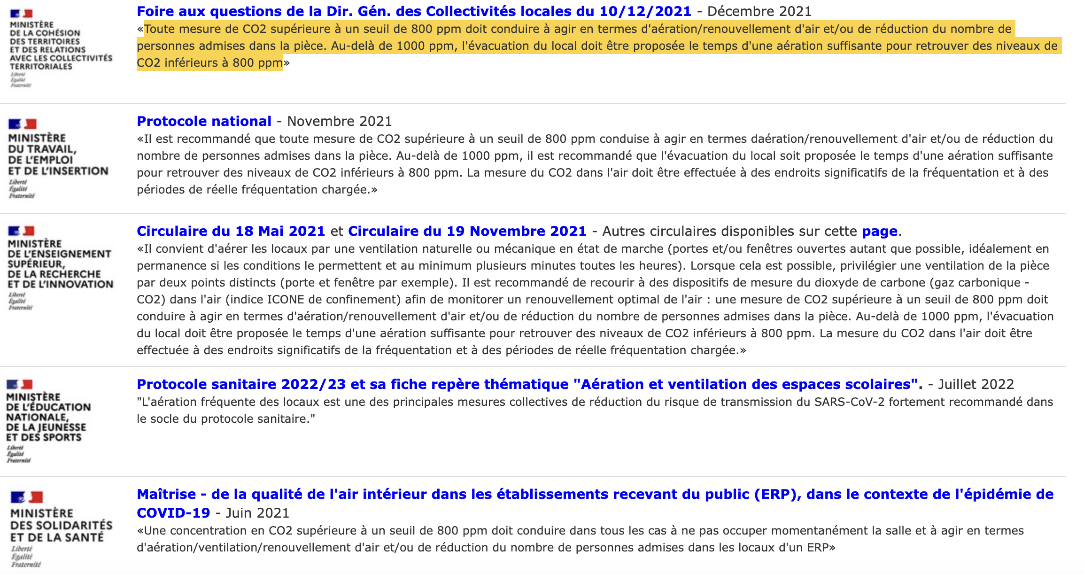
Nous inspirons 12 000 litres d’air par jour
500 ml par inspiration x 16/min x 24 heures
L’air intérieur est jusqu’à 8 fois plus pollué que l’air extérieur (OMS)
Fugit Jean-Luc, Préville Angèle A. Rapport de l’office parlementaire d’évaluation des choix scientifiques et technologiques établi au nom de l’office, Qualité de l’air et Covid-19 : quelles interactions ? Assem Natl n.d. https://www.assemblee-nationale.fr/dyn/15/rapports/ots/l15b4761_rapport-information
Coût estimé en France d’une mauvaise qualité d’air intérieur = 19 milliards/an
Étude exploratoire du coût socio-économique des polluants de l’air intérieur (rapport 2014 de l’OQAI). https://www.oqai.fr/fr/media/rapports/6-etudes-rapport-cout-economique-pai-avril2014
En 2018, 41 % écoles avaient au moins 1 classe à 1700 ppm (objectif 800 ppm)
Lavarde Patrick, Krieps Laura, Lesteven Pierre, Simoni Marie-Louise. L’Observatoire de la qualité de l’air intérieur : bilan et perspectives. Rapport CGEDD n° 012430-01, IGAS n° 2018-085 et IGA n° 18073 R. 2019.
Pourquoi évaluer ?
Modifier l’ouverture de fenêtre (oscillobattant, française…) ou porte
… malgré le froid, le bruit (+ le risque d’attraper froid et tomber malade…)
Informer et former à un marqueur de qualité de l’air
Notes:
500 ml par inspiration x 16 par min x 24h = 12 000 litres
NB. Jusque fin 2022, aide aux collectivités territoriales pour équiper les écoles (8€/élève) : 120 000 capteurs déployés (sept 2022) pour 59 650 établissements scolaires (12,8M d’élèves) et 500 000 classes… soit environ 2 capteurs par établissement

Slide 26
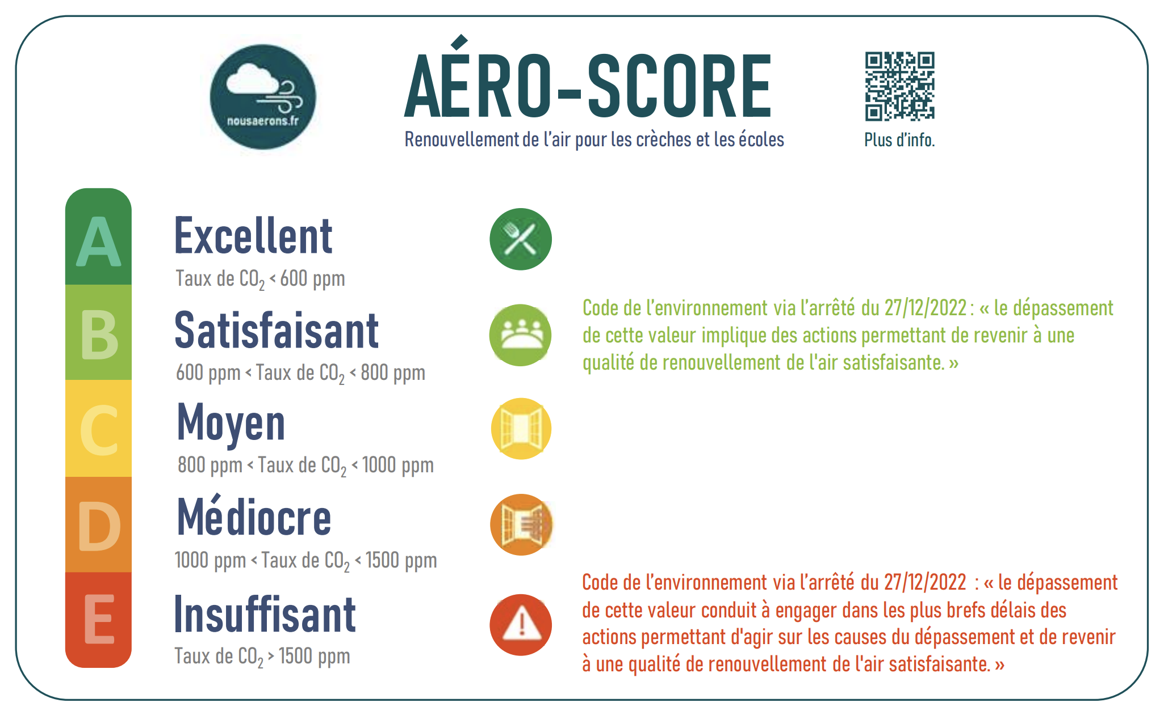
Nous inspirons 12 000 litres d’air par jour
500 ml par inspiration x 16/min x 24 heures
L’air intérieur est jusqu’à 8 fois plus pollué que l’air extérieur (OMS)
Fugit Jean-Luc, Préville Angèle A. Rapport de l’office parlementaire d’évaluation des choix scientifiques et technologiques établi au nom de l’office, Qualité de l’air et Covid-19 : quelles interactions ? Assem Natl n.d. https://www.assemblee-nationale.fr/dyn/15/rapports/ots/l15b4761_rapport-information
Coût estimé en France d’une mauvaise qualité d’air intérieur = 19 milliards/an
Étude exploratoire du coût socio-économique des polluants de l’air intérieur (rapport 2014 de l’OQAI). https://www.oqai.fr/fr/media/rapports/6-etudes-rapport-cout-economique-pai-avril2014
En 2018, 41 % écoles avaient au moins 1 classe à 1700 ppm (objectif 800 ppm)
Lavarde Patrick, Krieps Laura, Lesteven Pierre, Simoni Marie-Louise. L’Observatoire de la qualité de l’air intérieur : bilan et perspectives. Rapport CGEDD n° 012430-01, IGAS n° 2018-085 et IGA n° 18073 R. 2019.
Pourquoi évaluer ?
Modifier l’ouverture de fenêtre (oscillobattant, française…) ou porte
… malgré le froid, le bruit (+ le risque d’attraper froid et tomber malade…)
Informer et former à un marqueur de qualité de l’air
Notes:
NB. Jusque fin 2022, aide aux collectivités territoriales pour équiper les écoles (8€/élève) : 120 000 capteurs déployés (sept 2022) pour 59 650 établissements scolaires (12,8M d’élèves) et 500 000 classes… soit environ 2 capteurs par établissement

Slide 28
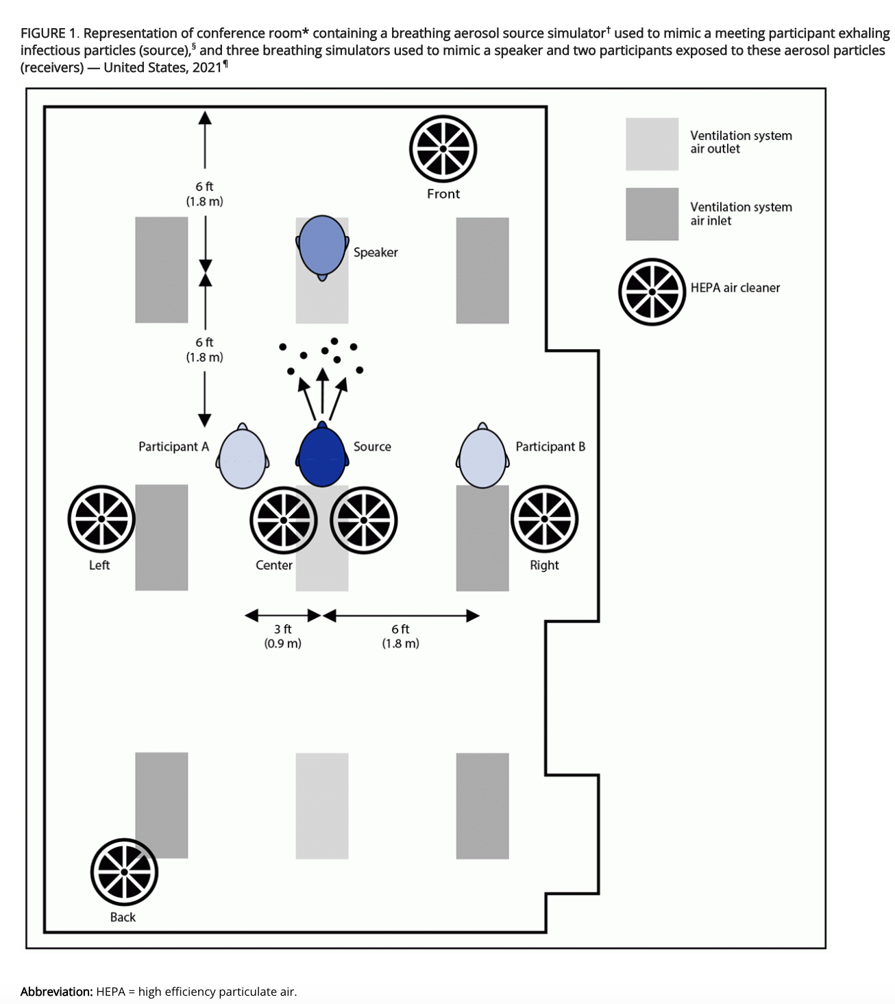
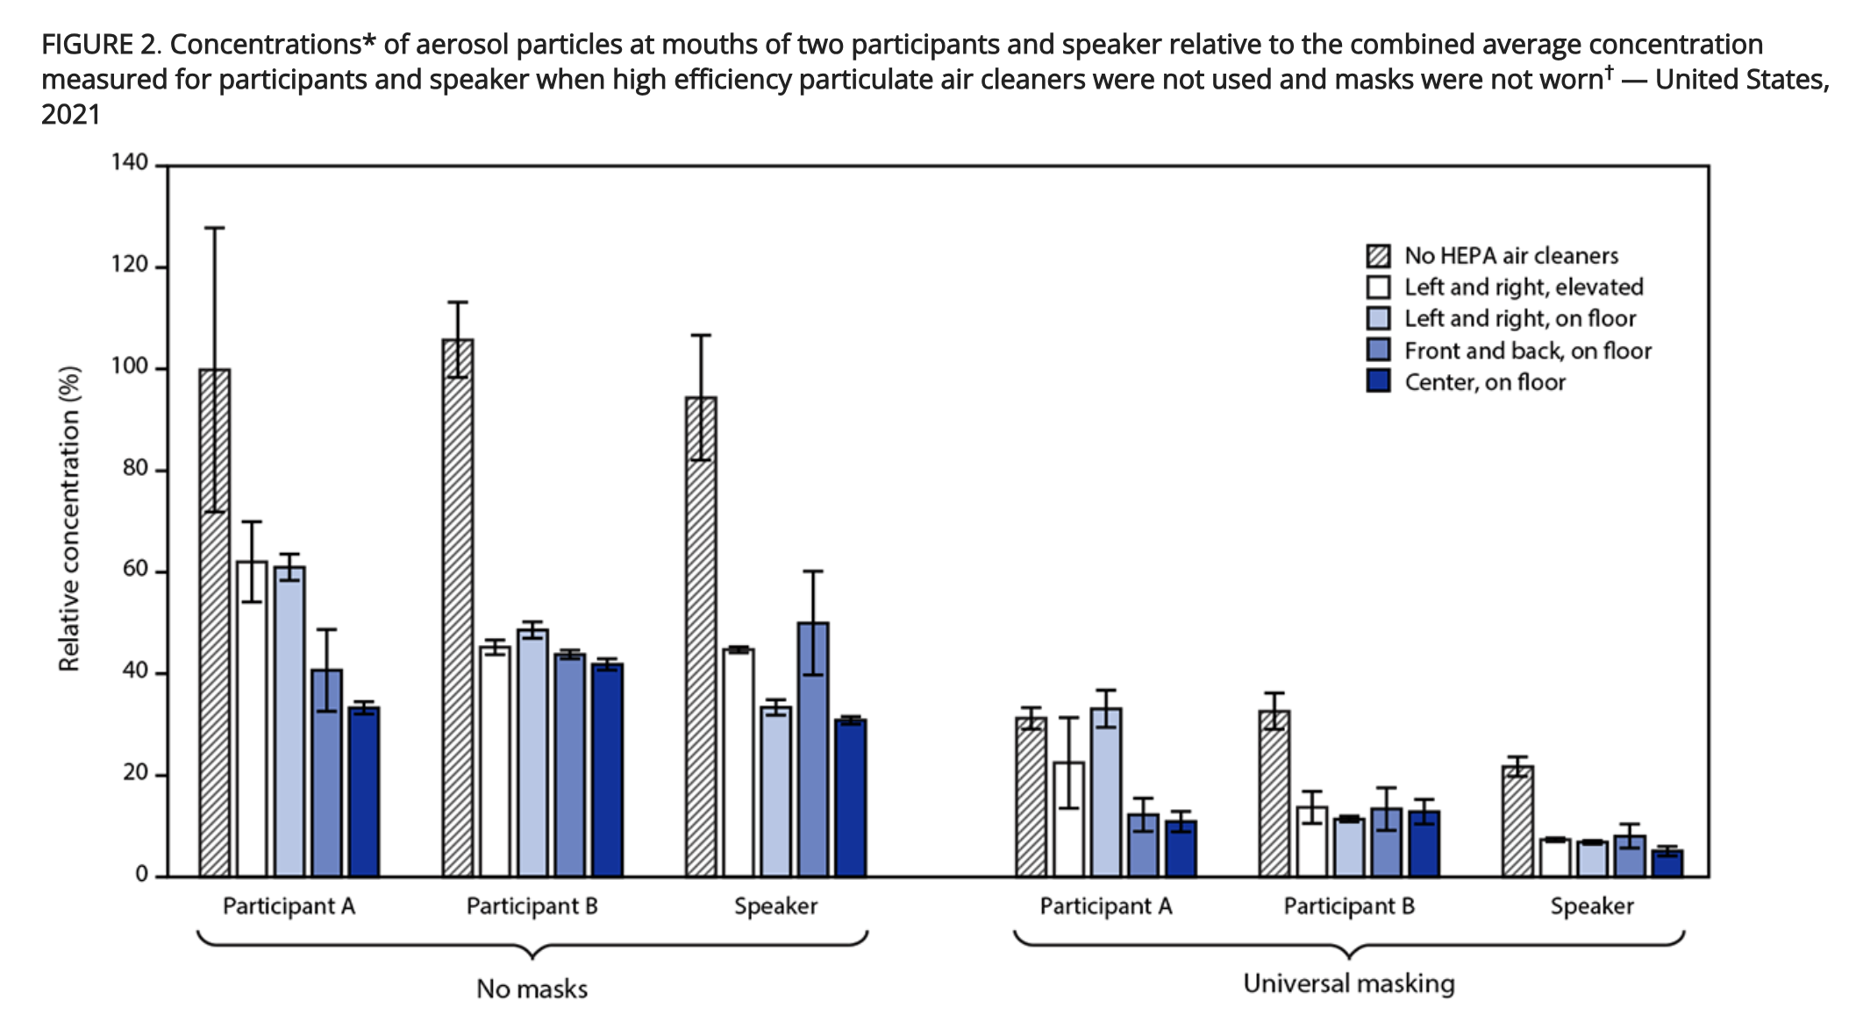
Efficacité expérimentale (filtres HEPA 13 ou 14 – HCSP 21/05/2021)
Lindsley WG, Derk RC, Coyle JP, et al. Efficacy of Portable Air Cleaners and Masking for Reducing Indoor Exposure to Simulated Exhaled SARS-CoV-2 Aerosols — United States, 2021. MMWR Morb Mortal Wkly Rep 2021;70:972–976
Thompson T. Real-world data show that filters clean COVID-causing virus from air. Nature 2021.
Curtius J, Granzin M, Schrod J. Testing mobile air purifiers in a school classroom: Reducing the airborne transmission risk for SARS-CoV-2. Aerosol Science and Technology 2021;55:5, 586-599

Slide 29
Efficacité expérimentale (filtres HEPA 13 ou 14 – HCSP 21/05/2021)
Lindsley WG, Derk RC, Coyle JP, et al. Efficacy of Portable Air Cleaners and Masking for Reducing Indoor Exposure to Simulated Exhaled SARS-CoV-2 Aerosols — United States, 2021. MMWR Morb Mortal Wkly Rep 2021;70:972–976
Thompson T. Real-world data show that filters clean COVID-causing virus from air. Nature 2021.
Curtius J, Granzin M, Schrod J. Testing mobile air purifiers in a school classroom: Reducing the airborne transmission risk for SARS-CoV-2. Aerosol Science and Technology 2021;55:5, 586-599
Au cabinet : agir surtout lorsque la cible (CO2 à 800 ppm) ne peut pas être atteinte par des aléas non maîtrisables :
- conditions météo
- jauge dépassée : retard, famille nombreuse
- patients réfractaires au port de masque
…

Slide 30
Efficacité expérimentale (filtres HEPA 13 ou 14 – HCSP 21/05/2021)
Lindsley WG, Derk RC, Coyle JP, et al. Efficacy of Portable Air Cleaners and Masking for Reducing Indoor Exposure to Simulated Exhaled SARS-CoV-2 Aerosols — United States, 2021. MMWR Morb Mortal Wkly Rep 2021;70:972–976
Thompson T. Real-world data show that filters clean COVID-causing virus from air. Nature 2021.
Curtius J, Granzin M, Schrod J. Testing mobile air purifiers in a school classroom: Reducing the airborne transmission risk for SARS-CoV-2. Aerosol Science and Technology 2021;55:5, 586-599
Au cabinet : agir surtout lorsque la cible (CO2 à 800 ppm) ne peut pas être atteinte par des aléas non maîtrisables :
- conditions météo
- jauge dépassée : retard, famille nombreuse
- patients réfractaires au port de masque
…

Slide 31
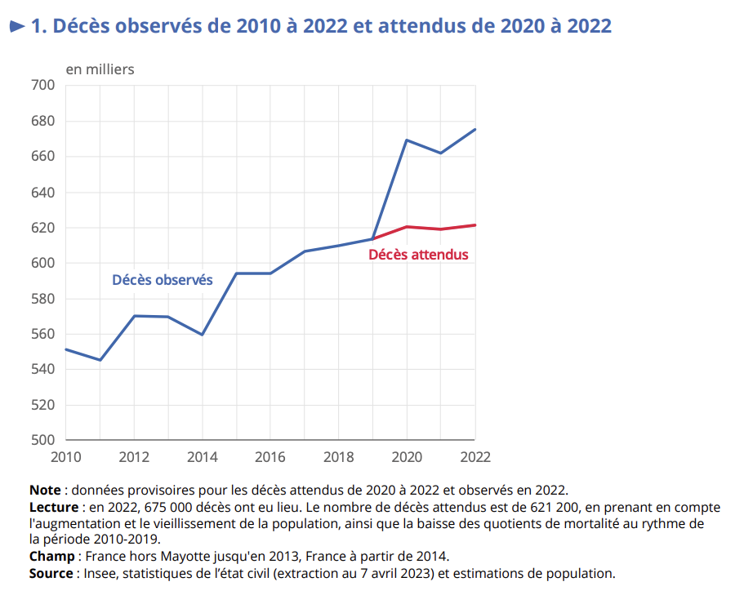
Au cabinet : agir surtout lorsque la cible (CO2 à 800 ppm) ne peut pas être atteinte par des aléas non maîtrisables :
- conditions météo
- jauge dépassée : retard, famille nombreuse
- patients réfractaires au port de masque
…
Il y a eu 50 000 décès supplémentaires par an en France en 2020 (pré-vaccinal), 2021 et 2022 (libre circulation).

Slide 32
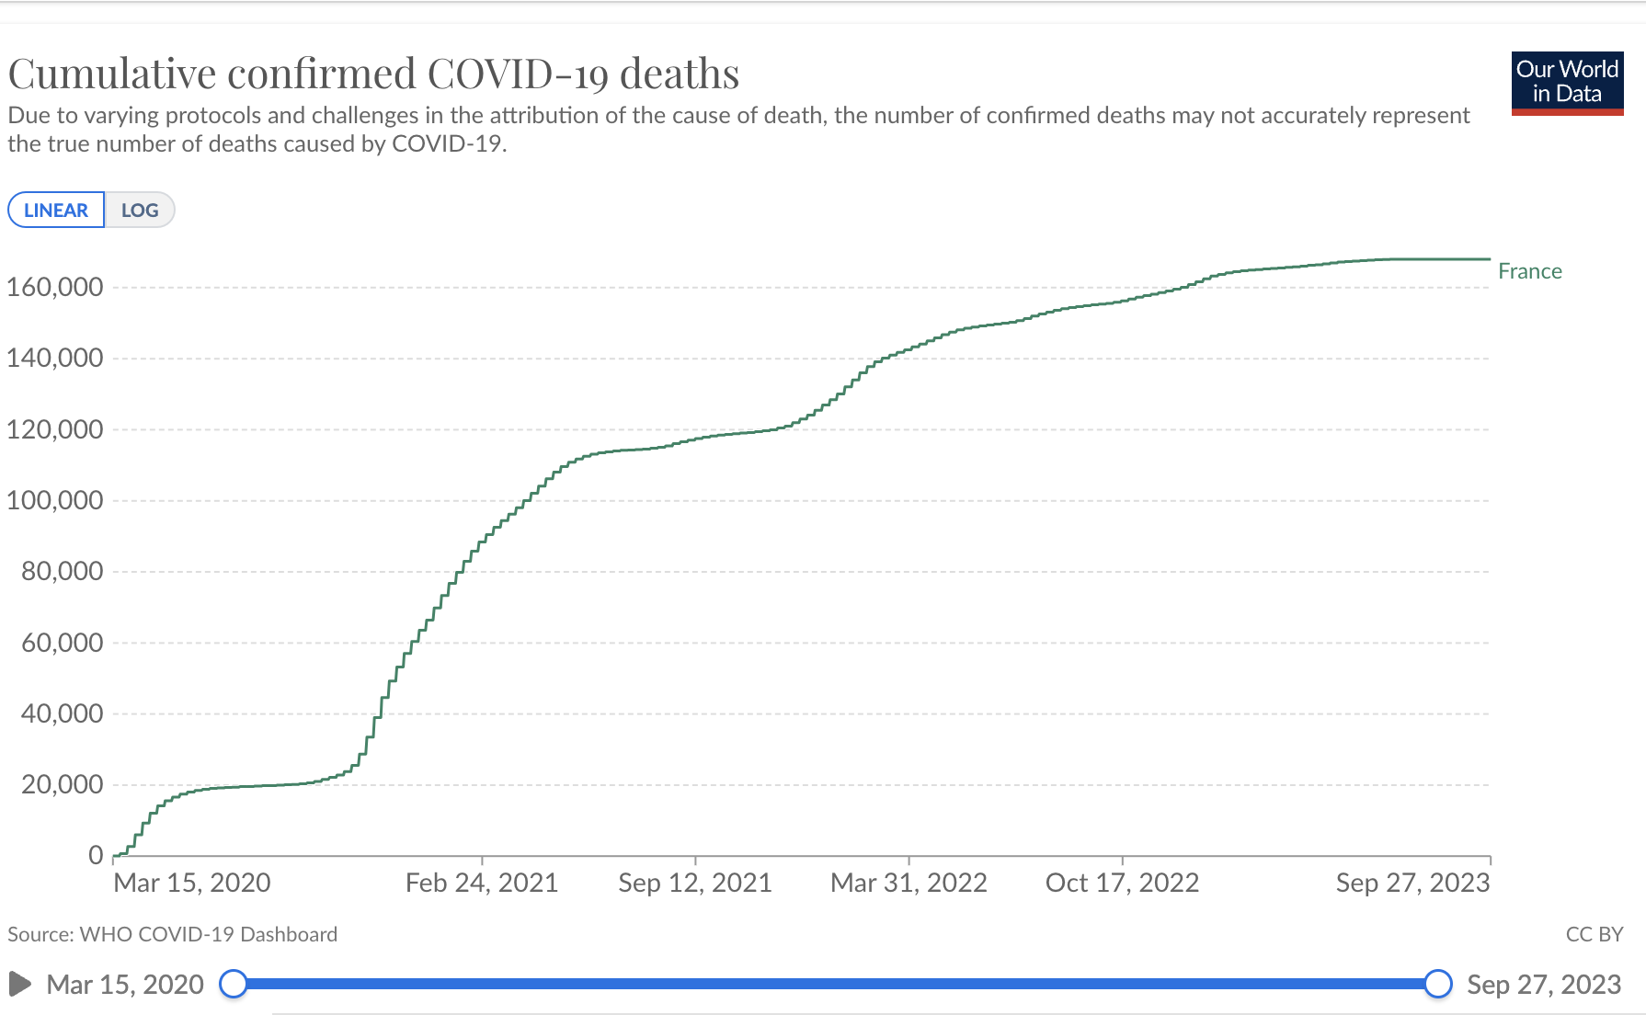
Sur la même période, il y a eu 160 000 décès dus au COVID
Il y a eu 50 000 décès supplémentaires par an en France en 2020 (pré-vaccinal), 2021 et 2022 (libre circulation).
https://www.insee.fr/fr/statistiques/fichier/7628176/ip1951.pdf

Slide 33
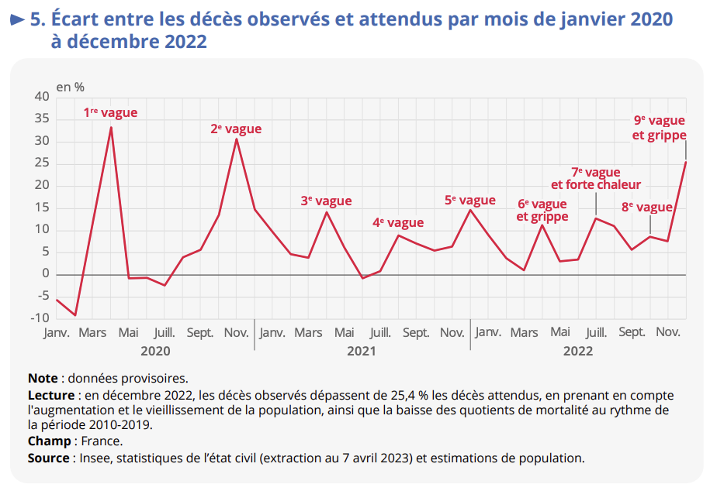
La surmortalité est concomitante aux vagues de COVID et aux décisions politiques prises
Sur la même période, il y a eu 160 000 décès dus au COVID
Il y a eu 50 000 décès supplémentaires par an en France en 2020 (pré-vaccinal), 2021 et 2022 (libre circulation).
https://ourworldindata.org/covid-deaths

Slide 34
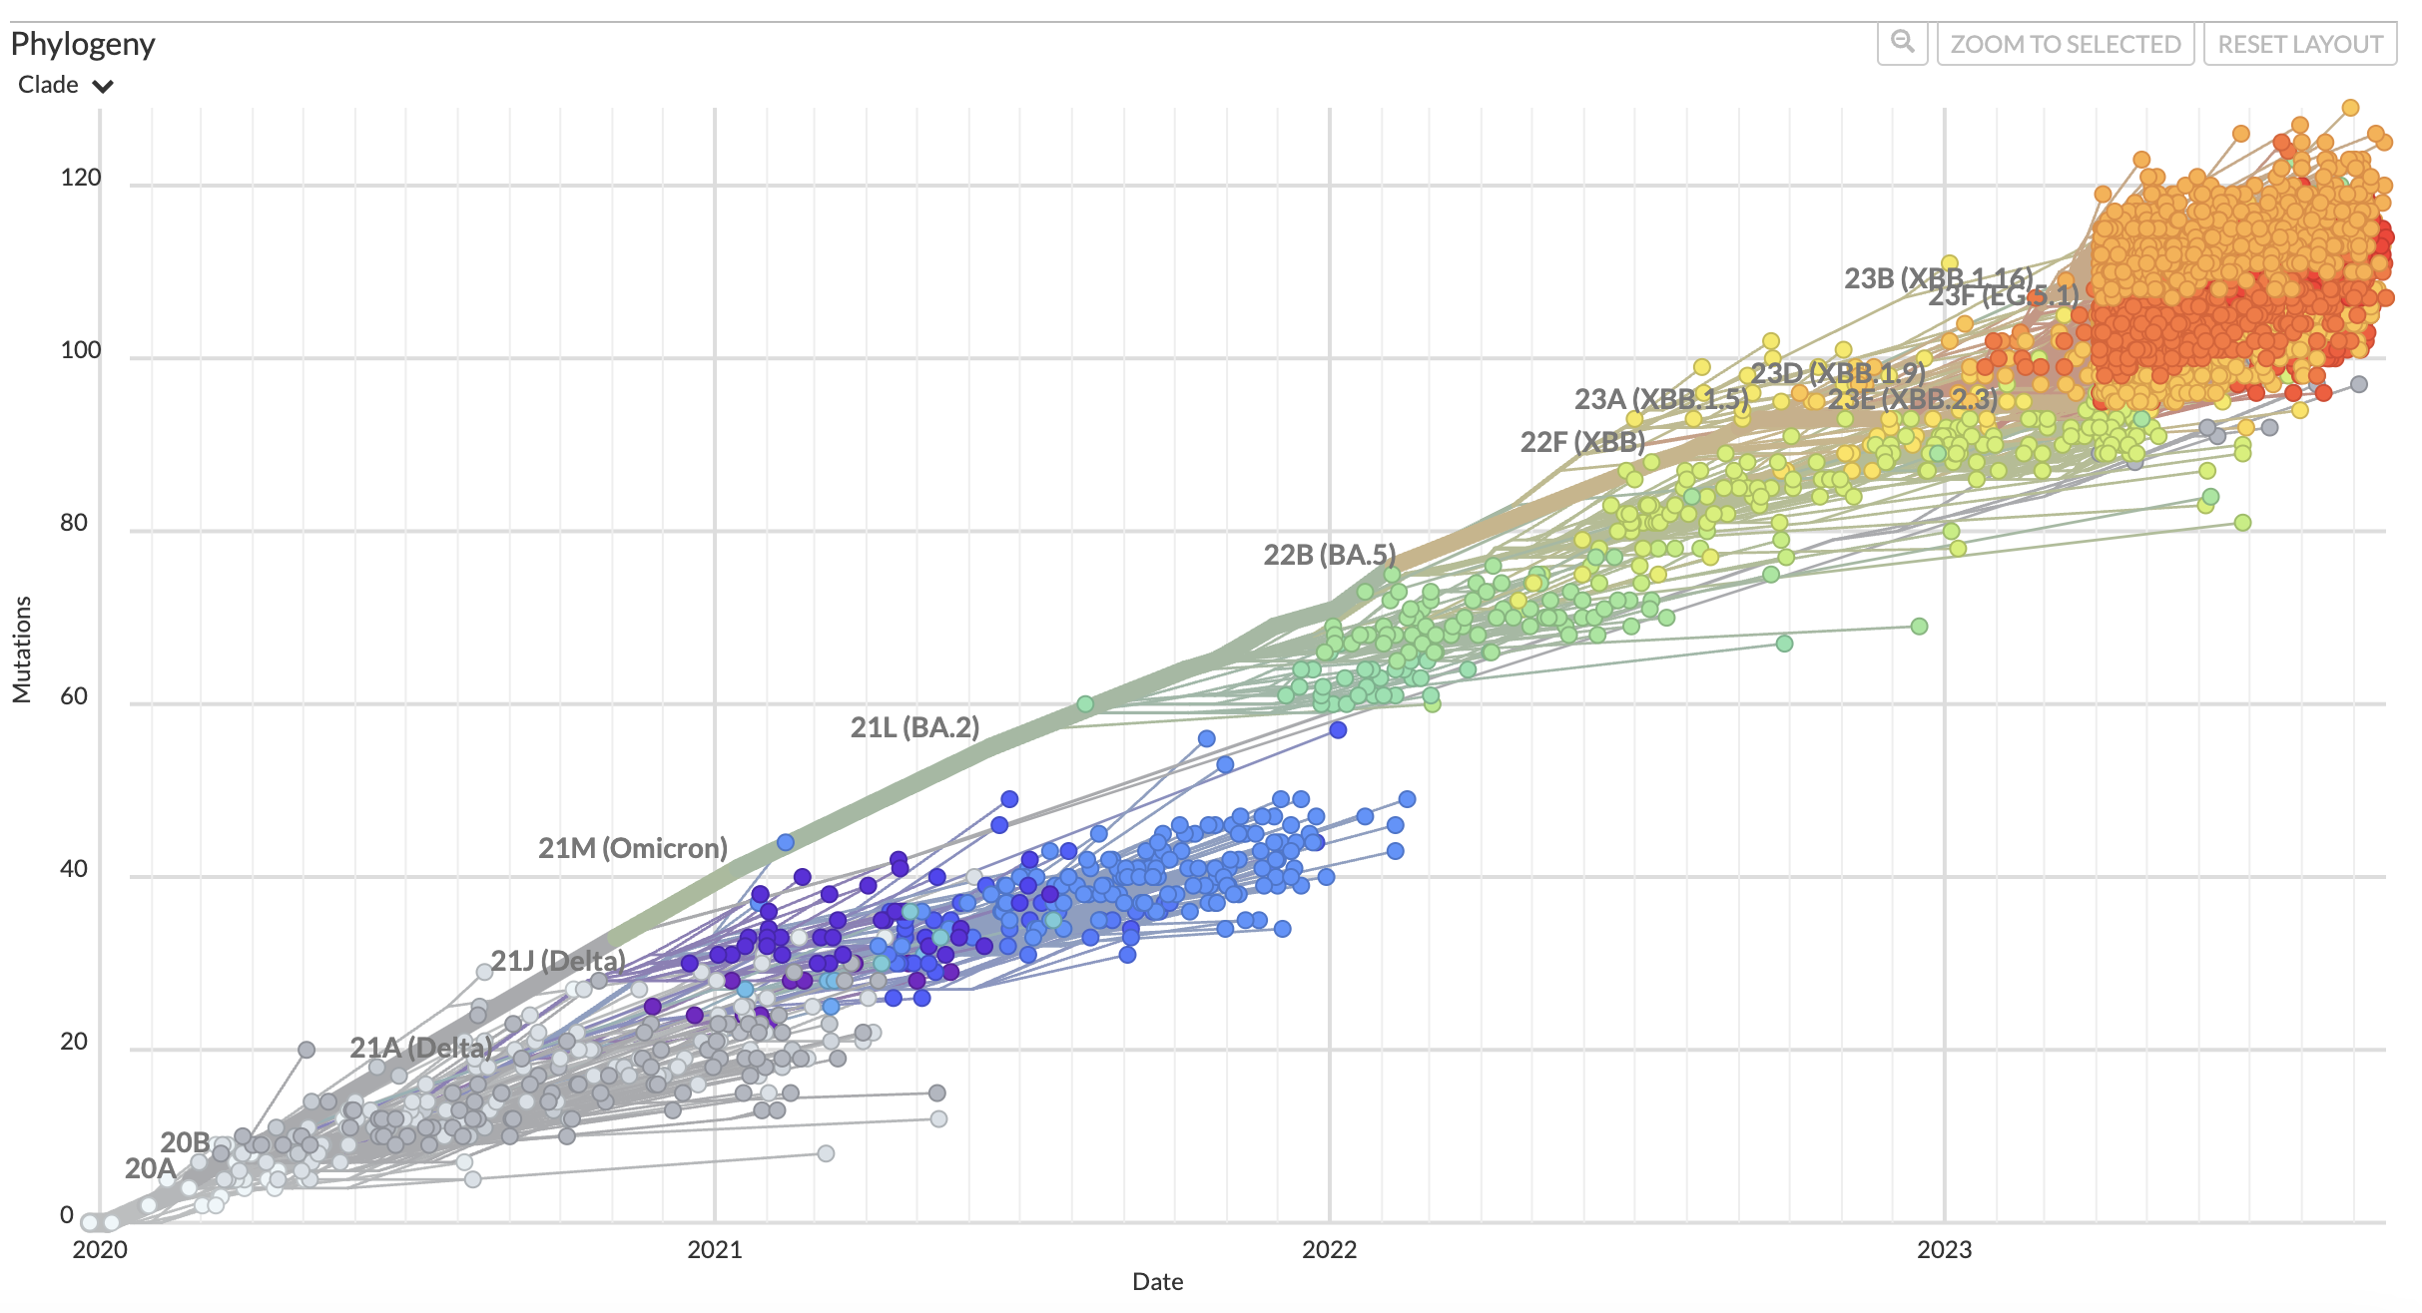
La surmortalité est concomitante aux vagues de COVID et aux décisions politiques prises
Sur la même période, il y a eu 160 000 décès dus au COVID
Le COVID n’est pas saisonnier.
Etre malade ne sert à rien.
https://www.insee.fr/fr/statistiques/fichier/7628176/ip1951.pdf
Le « pari » du couvre-feu
Fin des masques

Slide 35
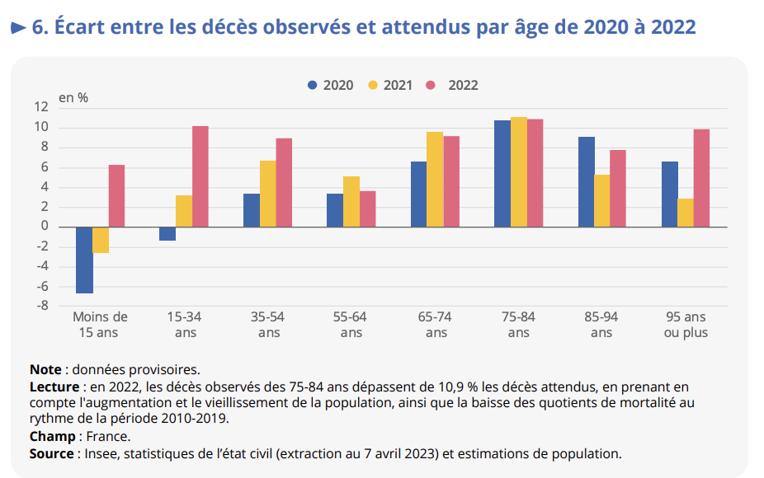
La surmortalité est concomitante aux vagues de COVID et aux décisions politiques prises
Toutes les classes d’âge ont connu une surmortalité relative à leur niveau initial
Le COVID n’est pas saisonnier.
Etre malade ne sert à rien.
https://nextstrain.org/ncov/gisaid/global/6m?l=clock&regression=hide

Slide 36
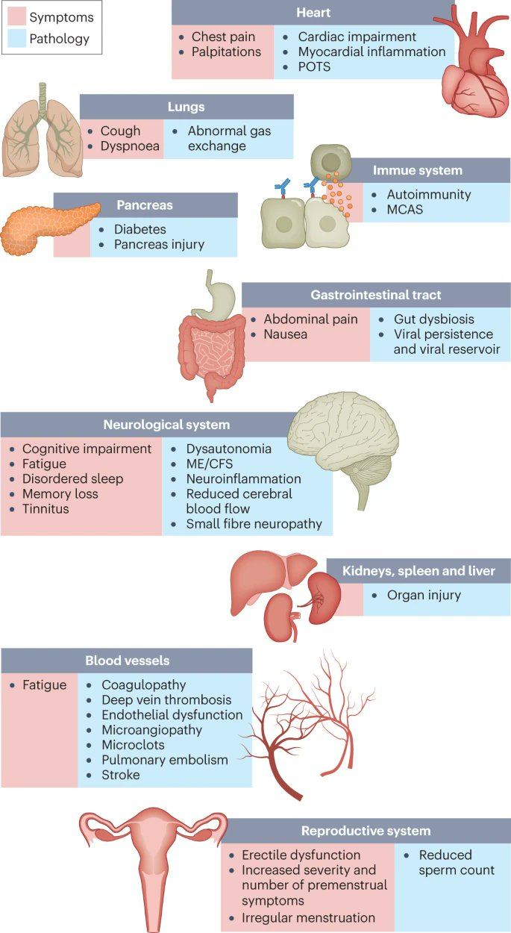
Nous manquons de recul temporel (COVID long, long terme…)
Davis, H.E., McCorkell, L., Vogel, J.M. et al. Long COVID: major findings, mechanisms and recommendations. Nat Rev Microbiol 21, 133–146 (2023).
Xu, E., Xie, Y. & Al-Aly, Z. Long-term neurologic outcomes of COVID-19. Nat Med 28, 2406–2415 (2022)
Xie Y, Xu E, Bowe B, Al-Aly Z. Long-term cardiovascular outcomes of COVID-19. Nat Med. 2022 Mar;28(3):583-590.
… et nous manquons de recul épidémiologique dans nos pratiques (EHPAD, hôpital, 1 des 60 000 MG en exercice, etc.)
Toutes les classes d’âge ont connu une surmortalité relative à leur niveau initial
Le COVID n’est pas saisonnier.
Etre malade ne sert à rien.
https://www.insee.fr/fr/statistiques/fichier/7628176/ip1951.pdf

Slide 37
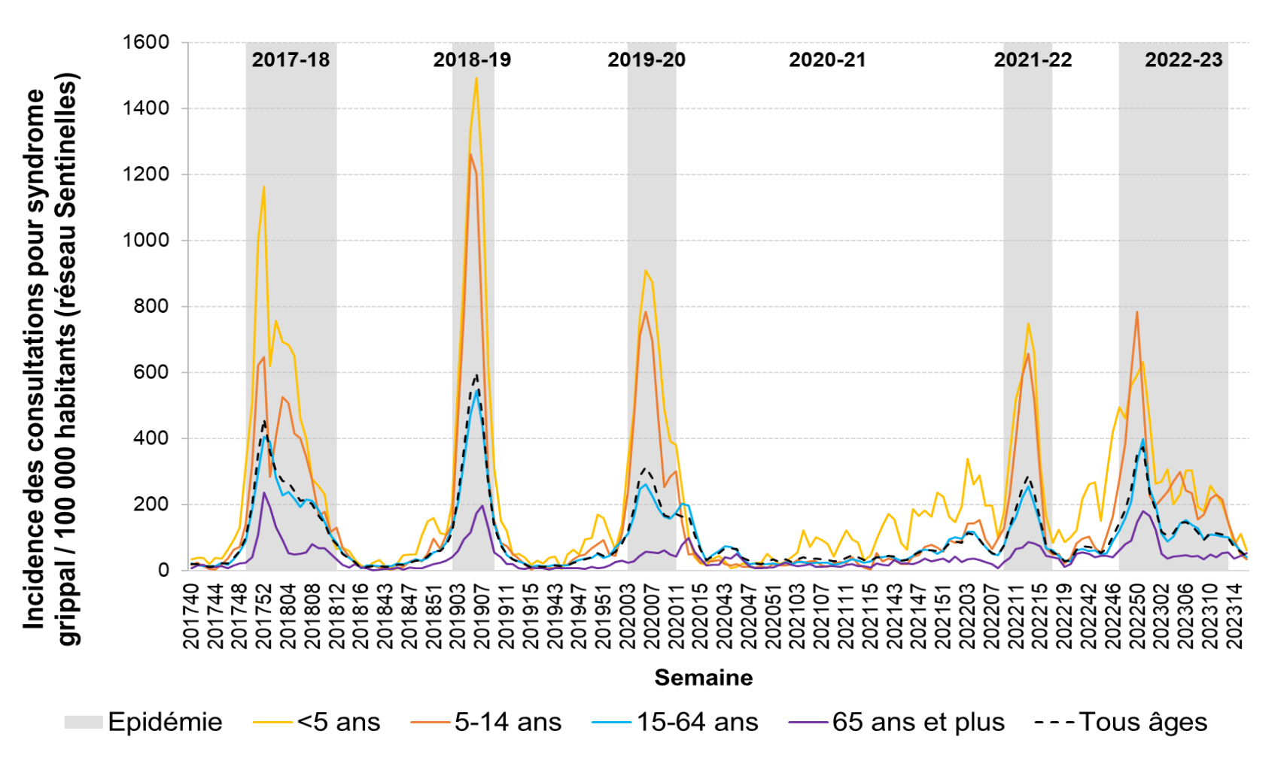
Toutes les classes d’âge ont connu une surmortalité relative à leur niveau initial
Les infections respiratoires virales peuvent être diminuées (masque généralisé)
Nous manquons de recul temporel (COVID long, long terme…)
Davis, H.E., McCorkell, L., Vogel, J.M. et al. Long COVID: major findings, mechanisms and recommendations. Nat Rev Microbiol 21, 133–146 (2023).
Xu, E., Xie, Y. & Al-Aly, Z. Long-term neurologic outcomes of COVID-19. Nat Med 28, 2406–2415 (2022)
Xie Y, Xu E, Bowe B, Al-Aly Z. Long-term cardiovascular outcomes of COVID-19. Nat Med. 2022 Mar;28(3):583-590.
… et nous manquons de recul épidémiologique dans nos pratiques (EHPAD, hôpital, 1 des 60 000 MG en exercice, etc.)
Masque pour les soignants à l’hôpital
Masque dans les lieux clos, de soins, transports, collèges-lycées
Masque en écoles primaires
https://www.santepubliquefrance.fr/maladies-et-traumatismes/maladies-et-infections-respiratoires/grippe/documents/bulletin-national/bulletin-epidemiologique-grippe-semaine-18.-bilan-preliminaire.-saison-2022-2023 ; https://www.santepubliquefrance.fr/maladies-et-traumatismes/maladies-et-infections-respiratoires/grippe/documents/bulletin-national/bulletin-epidemiologique-grippe.-bilan-de-la-surveillance-saison-2020-2021

Slide 38
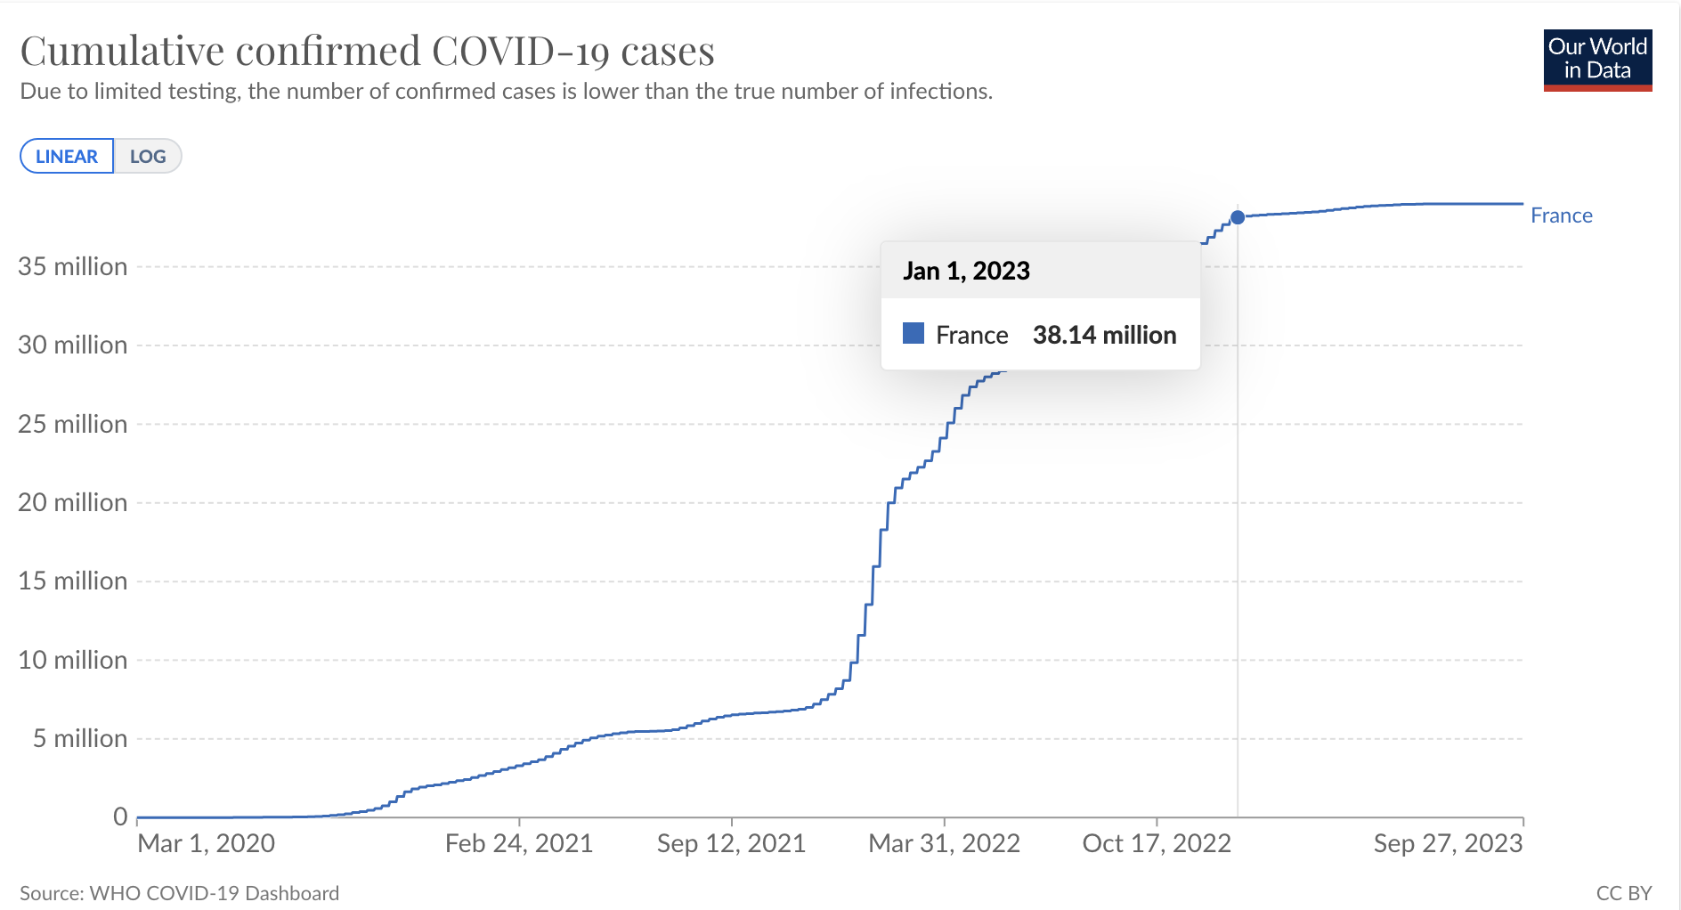
Nous manquons de recul temporel (COVID long, long terme…)
Davis, H.E., McCorkell, L., Vogel, J.M. et al. Long COVID: major findings, mechanisms and recommendations. Nat Rev Microbiol 21, 133–146 (2023).
Xu, E., Xie, Y. & Al-Aly, Z. Long-term neurologic outcomes of COVID-19. Nat Med 28, 2406–2415 (2022)
Xie Y, Xu E, Bowe B, Al-Aly Z. Long-term cardiovascular outcomes of COVID-19. Nat Med. 2022 Mar;28(3):583-590.
… et nous manquons de recul épidémiologique dans nos pratiques (EHPAD, hôpital, 1 des 60 000 MG en exercice, etc.)
Il est illusoire de prétendre lutter contre les arrêts de travail tout en réduisant les mesures barrières.
Les infections virales ont un impact socio-économique.
Les infections respiratoires virales peuvent être diminuées (masque généralisé)
Masque pour les soignants à l’hôpital
Masque dans les lieux clos, de soins, transports, collèges-lycées
Masque en écoles primaires
https://www.santepubliquefrance.fr/maladies-et-traumatismes/maladies-et-infections-respiratoires/grippe/documents/bulletin-national/bulletin-epidemiologique-grippe-semaine-18.-bilan-preliminaire.-saison-2022-2023 ; https://www.santepubliquefrance.fr/maladies-et-traumatismes/maladies-et-infections-respiratoires/grippe/documents/bulletin-national/bulletin-epidemiologique-grippe.-bilan-de-la-surveillance-saison-2020-2021

Slide 39
Les infections respiratoires virales peuvent être diminuées (masque généralisé)
Il est illusoire de prétendre lutter contre les arrêts de travail tout en réduisant les mesures barrières.
Les infections virales ont un impact socio-économique.
Masque pour les soignants à l’hôpital
Masque dans les lieux clos, de soins, transports, collèges-lycées
Masque en écoles primaires
https://www.santepubliquefrance.fr/maladies-et-traumatismes/maladies-et-infections-respiratoires/grippe/documents/bulletin-national/bulletin-epidemiologique-grippe-semaine-18.-bilan-preliminaire.-saison-2022-2023 ; https://www.santepubliquefrance.fr/maladies-et-traumatismes/maladies-et-infections-respiratoires/grippe/documents/bulletin-national/bulletin-epidemiologique-grippe.-bilan-de-la-surveillance-saison-2020-2021

Slide 41
Redonner du temps aux médecins pour qu’ils puissent soigner (aigu, chronique…), vacciner, etc.
En améliorant la prévention (masques en lieux de soins, masques en période épidémique, amélioration de qualité de l’air intérieur… surtout dans les écoles !)
Et en ayant un cap cohérent, fait de seuils, de planification, d’informations claires et loyales
(non, la culture du masque n’est pas acquise, le taux d’incidence n’est pas à 10, etc.)

Slide 42
Avez-vous des questions ?
Tester, traiter, vacciner, isoler, masquer, aérer, former, informer...
Les multiples rôles du généraliste
face aux infections respiratoires virales
Dr Michaël Rochoy (médecin généraliste – 62, Outreau)
michael.rochoy@gmail.com
Prise en charge en soins primaires : place des TROD + avis HAS, mesures barrières, qui et quand adresser aux urgences…

Slide 43
Il est illusoire de prétendre lutter contre les arrêts de travail tout en réduisant les mesures barrières.
Les infections virales ont un impact socio-économique.

